Slide 1
计算机组成原理
（Principle of Computer Organization）
第5章 中央处理器
中国石油大学（华东）
计算机与通信工程学院
主讲教师：黄庭培
Email:huangtingpei@upc.edu.cn

Slide 2
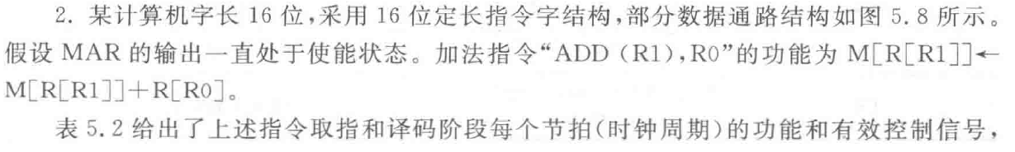
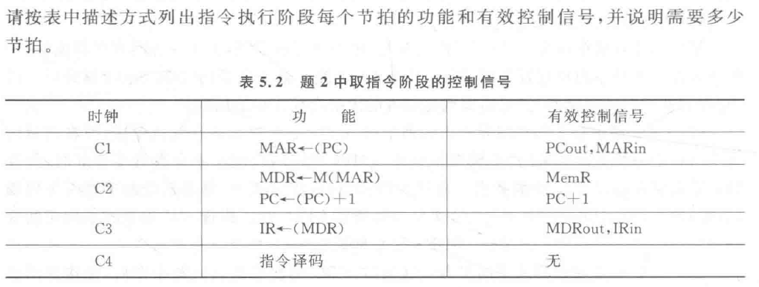
作业

Slide 3
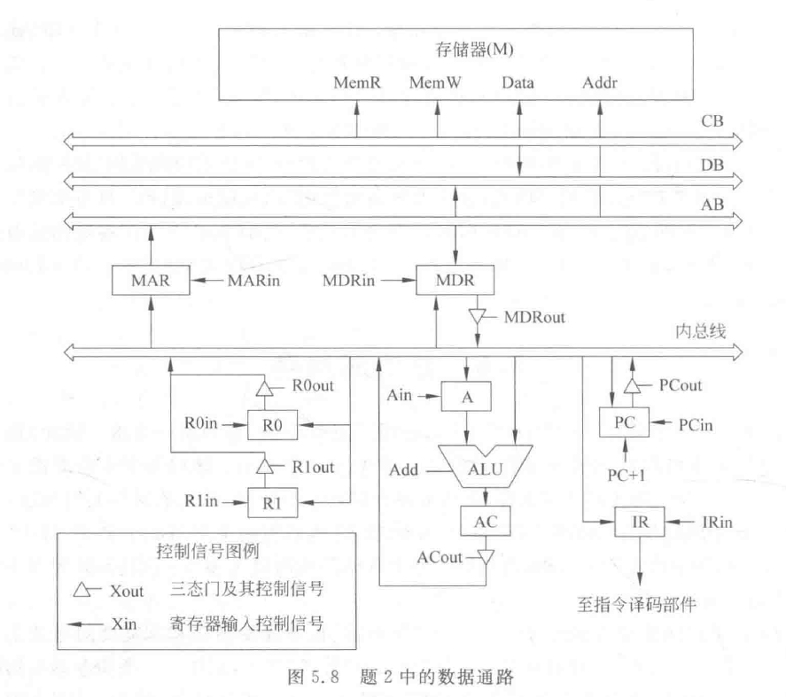
作业

Slide 4
作业
袁老师教材第5章课后习题
2. （1）、（5）、（6）、（8）
5.
7.
13
15
（选做）2015年计算机组成原理考研题（408）的第43题、44题

Slide 5
大纲
5.1 CPU概述（重点）
5.2 单周期处理器设计（重点、难点）
5.3 多周期处理器设计（难点，自学）
5.4 微程序控制器设计（重点、难点）
5.5 异常和中断处理（重点）

Slide 6
重点知识点
数据通路
  数据通路的概念、组成
  给定数据通路下，执行某条指令的过程，即清楚执行指令过程中每一步涉及到的微操作及微命令
  掌握单总线数据通路的设计
控制器
  硬连线（组合逻辑）控制器的设计思想及特点
  微程序控制器的设计思想及特点
处理器的设计与实现
  单周期处理器的设计与实现
  多周期处理器的设计与实现
内部异常与外部中断
掌握以下概念
  时钟周期、指令周期
  硬连线控制器（组合逻辑控制器）、微程序控制器
  指令、程序、微指令、微程序、微操作、微命令、兼容微操作、互斥微操作
  中断向量、中断向量表、向量地址、向量中断、中断服务程序

Slide 7
5.1 CPU概述
回顾：指令的执行过程
1.6.4 指令的执行过程
取指令
根据PC从存储器取指令到IR。
对指令操作码进行分析，以确定将要做什么操作，即送出控制信号。
指令译码
取操作数
计算操作数的有效地址，并取操作数。
指令执行
进行相应计算。
回写结果
将计算结果保存到目的地。
PC+1
计算下条指令的地址。

Slide 8
5.1 CPU概述
5.1.1 指令执行过程
1. CPU执行指令的过程
  取指令并计算下一条指令的地址
  顺序执行时：PC+1送PC
  对指令操作码译码
  计算源操作数地址并取源操作数
  进行算术 / 逻辑运算（数据操作）
  计算目的操作数地址并存结果
  判断和检测“异常”事件
  若有异常，则自动切换到异常处理程序
  检测是否有“中断”请求，有则转中断处理
取指阶段
指令执行过程
译码和
执行阶段
问题：
“取指令”一定在最开始做吗？“PC+1”一定在译码之前做吗？
“译码”须在指令执行前做吗？
“异常”和“中断”的差别是什么？

Slide 9
5.1 CPU概述
5.1.1 指令执行过程
2. 每条指令的功能总是由以下4种基本操作来实现：
  读取某一主存单元的内容（可能是指令或操作数或操作数地址），并将其装入某个寄存器；
  把一个数据从某个寄存器存入给定的主存单元中；
  把一个数据从某个寄存器送到另一个寄存器或者ALU输入端；
  进行某种算术运算或逻辑运算，将结果送入某个寄存器。

Slide 10
5.1 CPU概述
5.1.1 指令执行过程
2. 指令操作可用形式化语言来描述
  描述语言称为寄存器传送语言RTL (Register Transfer Language)
  本章所用的RTL规定如下：
      用R[r]表示寄存器r的内容；
      用M[addr]表示读取主存单元addr的内容；
      传送方向用“←”表示，传送源在右，传送目的在左；
      程序计数器PC直接用PC表示其内容；
      用OP[data]表示对数据data进行OP操作。
例：M[R[r]] 表示寄存器间接寻址操作
M[PC]表示PC所指内存单元的内容

Slide 11
5.1 CPU概述
5.1.2 CPU的基本功能和基本组成
1. 基本功能
    周而复始的执行指令
    发现和处理“异常” 情况
    发现和处理“中断” 请求
    Cache
    浮点运算逻辑
    MMU（Memory Management Unit），内存管理单元
    异常和中断处理逻辑
无论CPU多复杂，都可看成由数据通路（datapath）和控制部件（control unit）两大部分组成。

Slide 12
5.1 CPU概述
5.1.2 CPU的基本功能和基本组成
2. 基本组成
什么是数据通路（DataPath）?
  数据通路：指令执行过程中数据所经过的路径，包括路径中的部件。
  通常把数据通路中专门进行数据运算的部件称为执行部件（或功能部件）。
控制器（Control）的功能是什么？
  控制部件根据每条指令功能的不同生成对数据通路的控制信号，并正确控制指令的执行流程。
无论CPU多复杂，都可看成由数据通路（datapath）和控制部件（control unit）两大部分组成。

Slide 13
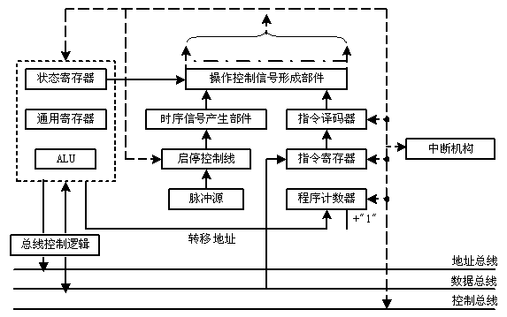
5.1 CPU概述
CPU的 基本组成原理图
5.1.2 CPU的基本功能和基本组成
2. 基本组成
执行部件
控制部件
CPU 由 数据通路 和 控制部件组成
数据通路 包含 执行部件
控制器由 指令译码器 和 控制信号形成部件 组成

Slide 14
5.1 CPU概述
5.1.2 CPU的基本功能和基本组成
2. 基本组成
  程序计数器（PC）：又称指令计数器或指令指针（IP），用来存放指令的地址。指令的地址的形成有两种可能：
    顺序指令：PC+“1” 形成下条指令的地址。
    需要改变程序执行顺序时，通常由转移类指令形成转移地址送到PC，作为下一条指令的地址
  指令寄存器（IR）：用以存放现行指令
  指令译码器：对指令寄存器中的操作码部分进行分析解释，产生相应的译码信号提供给操作控制信号形成部件
一条指令的长度

Slide 15
5.1 CPU概述
5.1.2 CPU的基本功能和基本组成
2. 基本组成
  脉冲源及启停控制线路：脉冲源产生一定频率的脉冲信号作为整个机器的时钟脉冲，是CPU时序的基准信号。启停线路在需要时能保证可靠地开放或封锁时钟脉冲，控制时序信号的发生与停止，并实现对机器的启动与停机。
  时序信号产生部件：以时钟脉冲为基础，产生不同指令对应的周期、节拍、工作脉冲等时序信号，实现机器指令执行过程的时序控制
  操作控制信号形成部件：综合时序信号、指令译码信号和执行部件反馈的状态标志等，形成不同指令所需要的操作控制信号序列
  总线控制逻辑：实现对总线传输的控制，包括数据、地址信息的缓冲与三态控制
  中断机构：实现对异常情况和某些外部中断请求的处理

Slide 16
5.1 CPU概述
5.1.3 数据通路的基本结构
数据通路由两类部件组成
  组合逻辑元件（也称操作元件）
  存储元件（也称状态元件）
元件间的连接方式
  总线连接方式
  分散连接方式
数据通路如何构成？
  由“操作元件”和“存储元件”通过总线方式或分散方式连接而成
数据通路的功能是什么？
  进行数据存储、处理、传送
因此，数据通路是由操作元件和存储元件通过总线方式或分散方式连接而成的进行数据存储、处理、传送的路径。

Slide 17
5.1 CPU概述
1. 组合逻辑元件
5.1.3 数据通路的基本结构
加法器(Adder)
算逻部件(ALU)
CarryIn
OP
A
A
32
32
Adder
Sum
ALU
Result
32
32
B
Carry
B
Zero
32
32
加法器需要什么控制信号?
多路选择器(MUX)
译码器(Decoder)
Select
二选一，也可以多选一
out0
A
out1
32
MUX
Y
Decoder
out2
32
3
B
32
out7
控制信号

Slide 18
5.1 CPU概述
5.1.3 数据通路的基本结构
1. 组合逻辑元件
何时要用到adder, ALU, MUX or Decoder?
组合逻辑元件的特点：
其输出只取决于当前的输入。即：输入一样，其输出也一样
定时：所有输入到达后，经过一定的逻辑门延时，输出端改变，并保持到下次改变，不需要时钟信号来定时。

Slide 19
5.1 CPU概述
5.1.3 数据通路的基本结构
2. 状态元件
状态（存储）元件的特点：
具有存储功能，输入状态在时钟控制下被写到电路中，并保持电路的输出值不变，直到下一个时钟到达；
输入端状态由时钟决定何时被写入，输出端状态随时可以读出。
定时方式：规定信号何时写入状态元件或何时从状态元件读出
边沿触发（edge-triggered）方式：状态单元中的值只在时钟边沿改变。每个时钟周期改变一次。
  上升沿（rising edge） 触发：在时钟正跳变时进行读/写。
  下降沿（falling edge）触发：在时钟负跳变时进行读/写。
falling edge
cycle time
rising edge

Slide 20
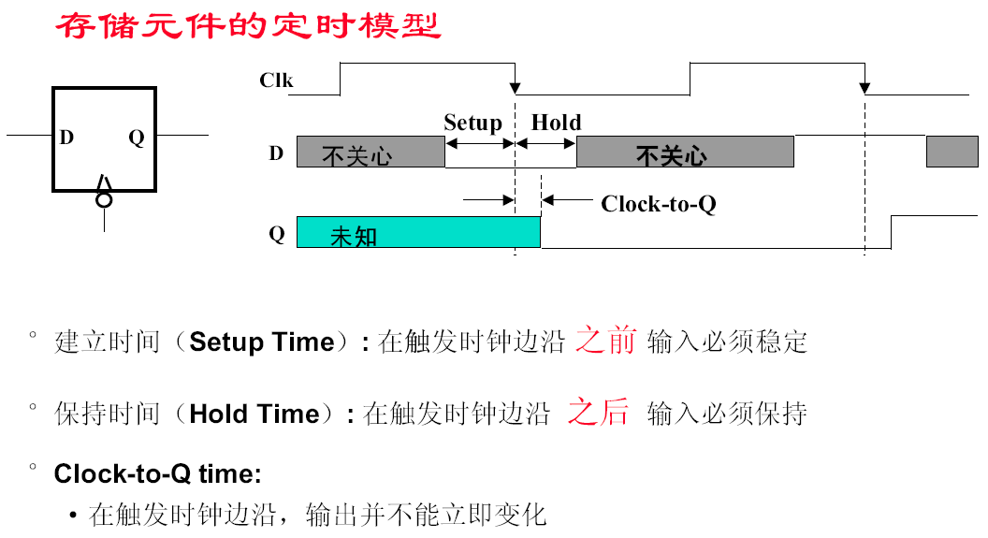
5.1 CPU概述
5.1.3 数据通路的基本结构
2. 状态元件：D触发器
这期间D的变化不影响Q
Q总是在clk-Q后跟着D变化
( Latch Prop - 锁存延迟 )
切记：状态单元的输入信息总是在一个时钟边沿到达后经过一段“Clk-to-Q”延时后才被写入到单元中，此时的输出才反映新的状态值

Slide 21
5.1 CPU概述
5.1.3 数据通路的基本结构
2. 状态元件：寄存器
寄存器由N位触发器构成，有各种不同类型的寄存器
  由锁存器构成的暂存器：带“写使能”信号
  用于和总线相连的、输出端带三态门的寄存器：带“三态门控”信号
  带“复位”（清0）功能的寄存器：带“复位”信号
  带计数（自增）功能的寄存器：可带“自增”信号
  带移位功能的寄存器：带“移位”信号
  组合上述多个功能的寄存器：带多个控制信号
寄存器组由若干个寄存器组成
  通常是双口：两个读口 + 一个写口
在时钟信号和相应控制信号的控制下完成信息存储功能

Slide 22
5.1 CPU概述
5.1.3 数据通路的基本结构
2. 状态元件：暂存寄存器
  有一个写使能（Write Enable-WE）信号
    0: 时钟边沿到来时，输出不变
    1: 时钟边沿到来时，输出开始变为输入
  若每个时钟边沿都写入，则不需WE信号
Write Enable
Data In
N
N
Clk

Slide 23
5.1 CPU概述
5.1.3 数据通路的基本结构
2. 状态元件：通用寄存器组
  两个读口（组合逻辑操作）：busA和busB分别由RA和RB给出地址。地址RA或RB有效后，经一个“取数时间(AccessTime)”，BusA和BusB有效。
  一个写口（时序逻辑操作）：写使能为1的情况下，时钟边沿到来时，busW传来的值开始被写入RW指定的寄存器中。
RW
RA
RB
Write Enable
5
5
5
busA
busW
32 32-bit
Registers
32
32
busB
Clk
32

Slide 24
5.1 CPU概述
Address
5.1.3 数据通路的基本结构
Write Enable
2. 状态元件：理想存器组
Data In
DataOut
理想存储器（ idealized memory ）
  Data Out：32位读出数据
  Data In： 32位写入数据
  Address：读写公用一个32位地址
  读操作（组合逻辑操作）：地址Address有效后，经一个“取数时间AccessTime”，Data Out上数据有效。
  写操作（时序逻辑操作） ：写使能为1的情况下，时钟Clk边沿到来时，Data In传来的值开始被写入Address指定的存储单元中。
32
32
Clk
为简化数据通路操作的说明，在此把存储器简化为带时钟信号Clk的理想模型。

Slide 25
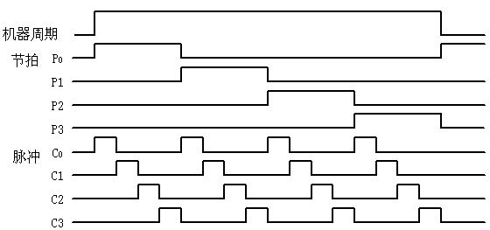
5.1 CPU概述
5.1.3 数据通路的基本结构
早期计算机的三级时序系统
3. 数据通路与时序控制
指令周期
  取并执行一条指令的时间
  不同指令的指令周期可能不同
  机器周期 - 节拍 - 脉冲
    指令周期可分为取指令、读操作数、执行并写结果等多个基本工作周期，称为机器周期。
    机器周期有取指令、存储器读、存储器写、中断响应等不同类型。
现代计算机已不再采用三级时序系统，机器周期的概念已逐渐消失。
整个数据通路中的定时信号就是时钟，一个时钟周期就是一个节拍。

Slide 26
5.1 CPU概述
5.1.3 数据通路的基本结构
现代计算机的时钟信号
3. 数据通路与时序控制
数据通路由 “ … + 状态元件 + 操作元件( 组合电路) + 状态元件 + …” 组成
只有状态元件能存储信息，所有操作元件都须从状态单元接收输入，并将输出写入状态单元中。其输入为前一时钟生成的数据，输出为当前时钟所用的数据
Clk
Setup
Hold
Setup
Hold
不关心
.
.
.
.
.
.
.
.
.
.
.
.
Clk
Clk

Slide 27
5.1 CPU概述
3. 数据通路与时序控制
5.1.3 数据通路的基本结构
现代计算机的时钟信号
假定采用下降沿触发（负跳变）方式（也可以是上升沿方式）
  所有状态单元在下降沿写入信息，经过Latch Prop (clk-to-Q) 后输出有效
  Cycle Time = Latch Prop + Longest Delay Path + Setup + Clock Skew(最大偏移)
  约束条件：(Latch Prop + Shortest Delay Path ) > Hold Time
Clk
Setup
Hold
Setup
Hold
不关心
.
.
.
.
.
.
.
.
.
.
.
.
Clk
Clk

Slide 28
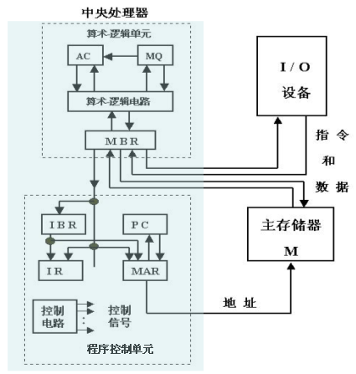
5.1 CPU概述
5.1.3 数据通路的基本结构
4. 单总线数据通路
IAS所使用的数据通路中，存储部件除了主存M外，有累加器AC、乘商寄存器MQ、指令寄存器IR、程序计数器PC。IAS是一种累加器型指令系统数据通路，也是最简单的数据通路结构，部件之间采用分散连接方式。
IAS计算机（冯.诺依曼等设计）是现代计算机的原型

Slide 29
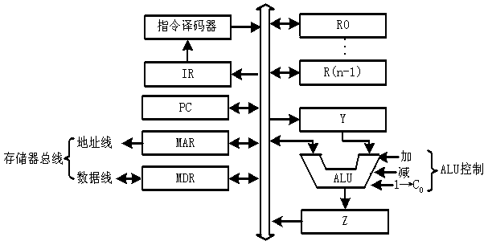
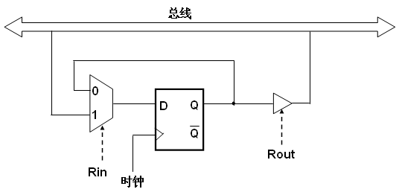
5.1 CPU概述
5.1.3 数据通路的基本结构
4. 单总线数据通路
完成指令执行的四种基本操作的过程说明如下：
在通用寄存器之间传送数据
  R0out，Yin
1Cycle?
说明：在很多计算机的CPU内部结构中，寄存器堆之间没有直接的通路，因此，寄存器之间的数据传送需要经过ALU来实现，此时，控制操作要响应复杂一些。

Slide 30
5.1 CPU概述
5.1.3 数据通路的基本结构
4. 单总线数据通路
完成指令执行的四种基本操作的过程说明如下：
在通用寄存器之间传送数据
  R0out，Yin
完成算术、逻辑运算
例：实现R[R3] R[R1]+ R[R2]
  R1out，Yin
  R2out，Add，Zin
  Zout，R3in
3Cycle?
说明：以上3步不能同时执行，因为任何时刻只能有一个寄存器的输出送到总线上。因此，该操作需要3个时钟周期（节拍）

Slide 31
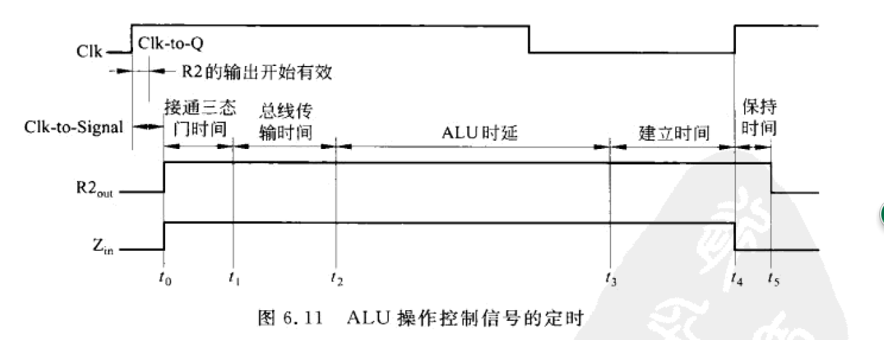
5.1 CPU概述
5.1.3 数据通路的基本结构
4. 单总线数据通路
完成指令执行的四种基本操作的过程说明如下：
在通用寄存器之间传送数据
完成算术、逻辑运算
例：实现R[R3] R[R1]+ R[R2]
  R1out，Yin
  R2out，Add，Zin
  Zout，R3in
3Cycle?

Slide 32
5.1 CPU概述
5.1.3 数据通路的基本结构
4. 单总线数据通路
完成指令执行的四种基本操作的过程说明如下：
在通用寄存器之间传送数据
完成算术、逻辑运算
从内存读取一个字（指令或数据或地址）：
  R1out，MARin
  Read, WMFC （等待MFC）
  MDRout，R2in
R[R2] M[R[R1]]
MFC：memory-function-completed
CPU访存有两种通信方式
早期：直接访问MM, “异步”方式，用MFC应答信号
现在：先Cache后MM，“同步”方式，无需应答

Slide 33
5.1 CPU概述
5.1.3 数据通路的基本结构
4. 单总线数据通路
完成指令执行的四种基本操作的过程说明如下：
在通用寄存器之间传送数据
完成算术、逻辑运算
从内存读取一个字
把一个字（数据）写入主存:
  R1out，MDRin
  R2out，MARin，
  Write, WMFC
M[R[R2]] R[R1]
问题：时钟周期的宽度如何确定？
  以“Riout,OP,Rjin”所花时间来确定还是以“Read/Write”所花时间来确定？
  以上四种操作各需要几个时钟周期？

Slide 34
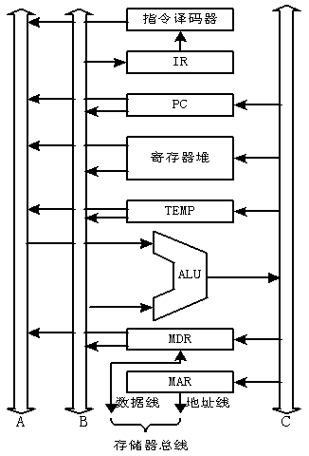
5.1 CPU概述
5.1.3 数据通路的基本结构
5. 三总线数据通路
单总线中一个时钟内只允许传一个数据，因而指令执行效率很低
可采用多总线方式，同时在多个总线上传送不同数据，提高效率
例如：三总线数据通路
  总线A、B分别传送两个源操作数，总线C传送结果
  单总线中的暂存器Y和Z在此可取消，Why？
  采用双口寄存器
Y
Z
三个总线各自传不同数据，不会发生冲突，故无需Y和Z

Slide 35
5.1 CPU概述
5.1.3 数据通路的基本结构
5. 三总线数据通路
单总线中一个时钟内只允许传一个数据，因而指令执行效率很低
可采用多总线方式，同时在多个总线上传送不同数据，提高效率
例如：三总线数据通路
  如何实现： R[R3] ←R[R1] op R[R2]
  R1outA，R2outB，op，R3inC
  只要一个时钟周期（节拍）即可！
Y
Z
目前，计算机大都采用流水线方式执行指令，上述单总线或三总线数据通路很难实现指令流水执行。
以下以MIPS指令系统为例介绍非总线式CPU的设计。

Slide 36
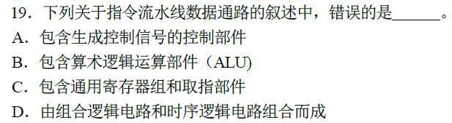
5.1 CPU概述
5.1.3 数据通路的基本结构
Notes:
答案：A

Slide 37
5.2 单周期处理器设计
处理器设计涉及到数据通路的设计和控制器的设计，其设计过程如下：
  第一步：分析每条指令的功能，并用RTL(Register Transfer Language)来表示。
  第二步：根据指令的功能给出所需的元件，并考虑如何将他们互连。
  第三步：确定每个元件所需控制信号的取值。
  第四步：汇总所有指令所涉及到的控制信号，生成一张反映指令与控制信号之间关系的表。
  第五步：根据表得到每个控制信号的逻辑表达式，据此设计控制器电路。

Slide 38
复习：4.4 程序的机器级表示
4.4.1 MIPS汇编语言和机器语言
2. MIPS指令格式和寻址方式
所有指令都是32位宽，须按按字地址对齐
有三种指令格式
  R-Type 寄存器寻址
    两个操作数和结果都在寄存器的运算指令。如：sub rd, rs, rt
R-Type指令
31
26
21
16
11
6
0
op
rs
rt
rd
shamt
func
6 bits
5 bits
5 bits
5 bits
5 bits
6 bits

Slide 39
复习：4.4 程序的机器级表示
4.4.1 MIPS汇编语言和机器语言
2. MIPS指令格式和寻址方式
所有指令都是32位宽，须按字地址对齐
  I-Type 寄存器寻址 立即寻址 相对寻址 基址加变址寻址
    运算指令：一个寄存器、一个立即数。如：ori rt, rs, imm16
    LOAD和STORE指令。如：lw rt, rs, imm16
    条件分支指令。如：beq rs, rt, imm16
  J-Type 直接寻址
    无条件跳转指令。如：j target
I-Type指令
31
26
21
16
0
op
rs
rt
immediate
6 bits
5 bits
5 bits
16 bits
31
26
J-Type指令
0
op
target address
6 bits
26 bits

Slide 40
复习：MIPS的三种指令格式
大家记得是哪三种类型？
R-Type、I-Type、J-Type
ADD and SUBSTRACT
  add rd, rs, rt
  sub rd, rs, rt
OR Immediate:
  ori rt, rs, imm16
LOAD and STORE
  lw rt, rs, imm16
  sw rt, rs, imm16
BRANCH:
  beq rs, rt, imm16
JUMP:
  j target
31
26
21
16
11
6
0
op
rs
rt
rd
shamt
func
6 bits
5 bits
5 bits
5 bits
5 bits
6 bits
31
26
21
16
0
op
rs
rt
immediate
6 bits
5 bits
5 bits
16 bits
这些指令具有代表性！
有算术运算、逻辑运算；有RR型、RI型；有访存指令；有条件转移、无条件转移。
本讲目标：实现以上7条指令对应的数据通路！
教材中实现了11条指令，可将7条指令和11条指令的数据通路进行对比，以深入理解设计原理。
31
26
0
op
target address
6 bits
26 bits

Slide 41
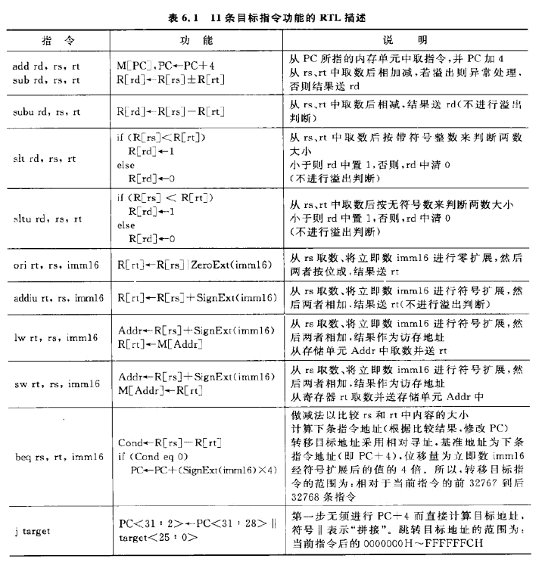
5.2 单周期处理器设计
5.2.1 指令功能的描述

Slide 42
5.2 单周期处理器设计
5.2.2 数据通路的设计
1. 取指令部件的设计
每条指令都有的公共操作
  取指令： M[PC]
  更新PC：PC ← PC + 4
  转移（Branch and Jump）时，PC内容再次被更新为 “转移目标地址”
顺序：先取指令，再改PC的值（具体实现时，可以并行）
绝不能先改PC的值，再取指令
下地址逻辑
Clk
PC
Next Address
Logic
取指后，每条指令功能不同，数据通路中信息流动过程也不同
下面分别对每条指令进行相应数据通路的设计
Address
Instruction Word
Instruction
Memory
32
取指令部件

Slide 43
5.2 单周期处理器设计
5.2.2 数据通路的设计
2. R型指令的数据通路
31
26
21
16
11
6
0
实现目标（7条指令）：
ADD and subtract
  add rd, rs, rt
  sub rd, rs, rt
OR Immediate:
  ori rt, rs, imm16
LOAD and STORE
  lw rt, rs, imm16
  sw rt, rs, imm16
BRANCH:
  beq rs, rt, imm16
JUMP:
  j target
op
rs
rt
rd
shamt
func
6 bits
5 bits
5 bits
5 bits
5 bits
6 bits
31
26
21
16
0
op
rs
rt
immediate
6 bits
5 bits
5 bits
16 bits
31
26
0
op
target address
6 bits
26 bits

Slide 44
5.2 单周期处理器设计
5.2.2 数据通路的设计
31
26
21
16
11
6
0
op
rs
rt
rd
shamt
func
2. R型指令的数据通路
6 bits
5 bits
5 bits
5 bits
5 bits
6 bits
功能：R[rd] ← R[rs] op R[rt] Example: add rd, rs, rt
不考虑公共操作，仅R-Type指令执行阶段的数据通路如下：
rd
rs
rt
RegWr
ALUctr：add/sub
5
5
5
busA
Rw
Ra
Rb
busW
32 32-bit
Registers
32
Result
32
ALU
32
Clk
busB
32
ALUctr 、RegWr: 指令译码后产生的控制信号
指令“add rd, rs, rt”的控制信号应为？ALUctr=add，RegWr=1

Slide 45
5.2 单周期处理器设计
5.2.2 数据通路的设计
3. 立即数运算指令的数据通路
31
26
21
16
11
6
0
实现目标（7条指令）：
ADD and subtract
  add rd, rs, rt
  sub rd, rs, rt
OR Immediate:
  ori rt, rs, imm16
LOAD and STORE
  lw rt, rs, imm16
  sw rt, rs, imm16
BRANCH:
  beq rs, rt, imm16
JUMP:
  j target
op
rs
rt
rd
shamt
func
6 bits
5 bits
5 bits
5 bits
5 bits
6 bits
31
26
21
16
0
op
rs
rt
immediate
6 bits
5 bits
5 bits
16 bits
考虑ori 指令（I-Type指令和逻辑运算指令的代表）
31
26
0
op
target address
6 bits
26 bits

Slide 46
5.2 单周期处理器设计
5.2.2 数据通路的设计
3. 立即数运算指令的数据通路
31
26
21
16
0
op
rs
rt
immediate
6 bits
5 bits
5 bits
16 bits
ori rt, rs, imm16
  M[PC]，从PC所指的内存单元中取指令
  取指令（公共操作，取指部件完成）
  R[rt] ← R[rs] or ZeroExt(imm16)
  立即数零扩展，并与rs内容做“或”运算
  PC ← PC + 4 计算下地址（公共操作，取指部件完成）
逻辑运算，立即数为逻辑数
零扩展 ZeroExt(imm16) ：
31
16
15
0
0 0 0 0 0 0 0 0 0 0 0 0 0 0 0 0
immediate
16 bits
16 bits
思考：应在前面数据通路上加哪些元件和连线？用什么控制信号来控制？

Slide 47
5.2 单周期处理器设计
5.2.2 数据通路的设计
3. 立即数运算指令的数据通路
R-Type类型的结果写入Rd
应加兰色部分.为什么？
Rd
Rt
RegDst
0
1
Mux
Don’t Care
(Rt)
Rs
ALUctr
RegWr
5
5
5
busA
Rw
Ra
Rb
busW
32
Result
32 32-bit
Registers
32
ALU
32
Clk
busB
0
32
Mux
1
R-Type的操作数来自busB
imm16
ZeroExt
16
32
ALUSrc
Ori指令的控制信号：RegDst=？；RegWr=？；ALUctr=？；ALUSrc=？
Ori指令的控制信号：RegDst=1；RegWr=1；ALUSrc=1；ALUctr=or

Slide 48
5.2 单周期处理器设计
5.2.2 数据通路的设计
4. Load/Store指令的数据通路
31
26
21
16
11
6
0
实现目标（7条指令）：
ADD and subtract
  add rd, rs, rt
  sub rd, rs, rt
OR Immediate:
  ori rt, rs, imm16
LOAD and STORE
  lw rt, rs, imm16
  sw rt, rs, imm16
BRANCH:
  beq rs, rt, imm16
JUMP:
  j target
op
rs
rt
rd
shamt
func
6 bits
5 bits
5 bits
5 bits
5 bits
6 bits
31
26
21
16
0
op
rs
rt
immediate
6 bits
5 bits
5 bits
16 bits
考虑lw 指令（访存指令的代表）
31
26
0
op
target address
6 bits
26 bits

Slide 49
5.2 单周期处理器设计
5.2.2 数据通路的设计
思考：应在原数据通路上加哪些元件和连线？用什么控制信号来控制？
4. Load/Store指令的数据通路
31
26
21
16
0
op
rs
rt
immediate
6 bits
5 bits
5 bits
16 bits
lw rt, rs, imm16
  M[PC] 取指令（公共操作，取指部件完成）
  Addr ← R[rs] + SignExt(imm16) 计算存储单元地址 (符号扩展！)
  R[rt] ← M [Addr] 装入数据到寄存器rt中
  PC ← PC + 4 计算下地址（公共操作，取指部件完成）
符号扩展( 为什么不是零扩展? ) ：
31
16
15
0
0 0 0 0 0 0 0 0 0 0 0 0 0 0 0 0
0
immediate
16 bits
16 bits
31
16
15
0
1 1 1 1 1 1 1 1 1 1 1 1 1 1 1 1
1
immediate
16 bits
16 bits

Slide 50
5.2 单周期处理器设计
5.2.2 数据通路的设计
R[rt] ← M[ R[rs] + SignExt[imm16] ]
Example: lw rt, rs, imm16
4. Load/Store指令的数据通路
Rd
Rt
RegDst
0
1
应加兰色部分。为什么？
Mux
Don’t Care
(Rt)
Rs
ALUctr
RegWr
5
5
5
MemtoReg
busA
Rw
Ra
Rb
busW
32
32 32-bit
Registers
ALU
0
32
32
Clk
busB
MemWr
32
Mux
0
32
1
Mux
WrEn
Adr
1
Data In
Extender
Data
Memory
imm16
32
32
16
ALUSrc
Clk
ExtOp
0:零扩展，1：符号扩展
控制信号RegDst, RegWr, ALUctr, ExtOp, ALUSrc, MemWr, MemtoReg 各取何值？
RegDst=1, RegWr=1, ALUctr=add, ExtOp=1, ALUSrc=1, MemWr=0, MemtoReg=1

Slide 51
5.2 单周期处理器设计
5.2.2 数据通路的设计
5. 分支指令的数据通路
31
26
21
16
11
6
0
实现目标（7条指令）：
ADD and subtract
  add rd, rs, rt
  sub rd, rs, rt
OR Immediate:
  ori rt, rs, imm16
LOAD and STORE
  lw rt, rs, imm16
  sw rt, rs, imm16
BRANCH:
  beq rs, rt, imm16
JUMP:
  j target
op
rs
rt
rd
shamt
func
6 bits
5 bits
5 bits
5 bits
5 bits
6 bits
31
26
21
16
0
op
rs
rt
immediate
6 bits
5 bits
5 bits
16 bits
考虑beq指令（条件转移指令的代表）
31
26
0
op
target address
6 bits
26 bits

Slide 52
5.2 单周期处理器设计
5.2.2 数据通路的设计
5. 分支指令的数据通路
31
26
21
16
0
op
rs
rt
immediate
6 bits
5 bits
5 bits
16 bits
beq rs, rt, imm16
  M[PC] 取指令（公共操作，取指部件完成）
  Cond ← R[rs] - R[rt] 做减法比较rs和rt中的内容
  if (COND eq 0) 计算下地址（根据比较结果，修改PC）
    PC ← PC + 4 + ( SignExt(imm16) x 4 )
  else
    PC ← PC + 4
思考：立即数的含义是什么？是相对指令数还是相对单元数？
应在原数据通路上加哪些元件和连线？用什么控制信号来控制？

Slide 53
5.2 单周期处理器设计
5.2.2 数据通路的设计
5. 分支指令的数据通路
Rd
Rt
Branch
Clk
PC
RegDst
0
1
Mux
Rs
Rt
ALUctr
imm16
RegWr
Next Address
Logic
5
5
5
busA
16
Rw
Ra
Rb
busW
32
32 32-bit
Registers
ALU
32
Clk
busB
0
Zero
To Instruction
Memory
32
Mux
1
Extender
思考：下地址逻辑如何设计？
imm16
32
16
ALUSrc
ExtOp
控制信号RegDst, RegWr, ALUctr, ExtOp, ALUSrc, MemWr, MemtoReg, Branch 各取何值？
RegDst=x, RegWr=0, ALUctr=sub, ExtOp=x, ALUSrc=0, MemWr=0, MemtoReg=x, Branch=1

Slide 54
5.2 单周期处理器设计
5.2.2 数据通路的设计
5. 分支指令的数据通路：下地址逻辑设计
PC是一个32位地址:
  顺序执行时: PC<31:0> = PC<31:0> + 4
  转移执行时: PC<31:0> = PC<31:0> + 4 + SignExt[Imm16] * 4
采用32位PC时，可用左移2位实现“*4”操作，计算转移地址用2个加法器
MIPS按字节编址，每条指令为32位，占4个字节，故PC的值总是4的倍数，即后两位为00，因此，PC只需要30位即可。PC采用30位后，其转移地址计算逻辑变得更加简单。
下地址计算逻辑简化为：
顺序执行时: PC<31:2> = PC<31:2> + 1
  转移执行时: PC<31:2> = PC<31:2> + 1 + SignExt[Imm16]
  取指令时: 指令地址 = PC<31:2> 串接 “00”

Slide 55
5.2 单周期处理器设计
5.2.2 数据通路的设计
5. 分支指令的数据通路：下地址逻辑设计
30
Addr<31:2>
30
Addr<1:0>
PC
“00”
30
0
Instruction
Memory
Adder
30
Mux
“1”
Adder
1
32
Clk
30
SignExt
imm16
30
16
Instruction<31:0>
Instruction<15:0>
标志位ZF，由ALU产生！
Branch
Zero
先根据当前PC取指令， 计算的下条指令地址在下一个时钟到来后才能写入PC！
为什么这里没有用“ALU”而是用“Adder”? “ALU”和“Adder”有什么差别？

Slide 56
5.2 单周期处理器设计
5.2.2 数据通路的设计
6. 无条件转移指令的数据通路
31
26
21
16
11
6
0
实现目标（7条指令）：
ADD and subtract
  add rd, rs, rt
  sub rd, rs, rt
OR Immediate:
  ori rt, rs, imm16
LOAD and STORE
  lw rt, rs, imm16
  sw rt, rs, imm16
BRANCH:
  beq rs, rt, imm16
JUMP:
  j target
op
rs
rt
rd
shamt
func
6 bits
5 bits
5 bits
5 bits
5 bits
6 bits
31
26
21
16
0
op
rs
rt
immediate
6 bits
5 bits
5 bits
16 bits
考虑Jump指令（无条件转移指令的代表）
31
26
0
op
target address
6 bits
26 bits

Slide 57
5.2 单周期处理器设计
5.2.2 数据通路的设计
6. 无条件转移指令的数据通路
31
26
0
op
target address
6 bits
26 bits
J target
  M[PC] 取指令（公共操作，取指部件完成）
  PC<31:2> ← PC<31:28> 串接 target<25:0> 计算目标地址
思考：应在原数据通路上加哪些元件和连线？用什么控制信号来控制？

Slide 58
5.2 单周期处理器设计
这是“取指部件”的完整设计
3 个输入: jump, Branch, Zero
1个输出: 指令字
5.2.2 数据通路的设计
6. 无条件转移指令的数据通路
30
Addr<31:2>
30
Addr<1:0>
4
“00”
Target
1
Instruction
Memory
Instruction<25:0>
30
26
Mux
PC
30
0
0
32
PC的改变在下个Clk到达后发生！
Adder
30
“1”
Mux
Adder
1
Jump
Instruction<31:0>
Clk
30
SignExt
RegDst, RegWr, ALUctr, ExtOp, ALUSrc, MemWr, MemtoReg, Branch, Jump 各取何值？
imm16
30
16
Instruction<15:0>
Branch
Zero
RegDst=ExtOp=ALUSrc=MemtoReg=ALUctr=x, RegWr=0, MemWr=0, Branch=0, Jump=1

Slide 59
5.2 单周期处理器设计
5.2.2 数据通路的设计
7. 综合7条指令的完整数据通路
31
26
21
16
11
6
0
实现目标（7条指令）：
ADD and subtract
  add rd, rs, rt
  sub rd, rs, rt
OR Immediate:
  ori rt, rs, imm16
LOAD and STORE
  lw rt, rs, imm16
  sw rt, rs, imm16
BRANCH:
  beq rs, rt, imm16
JUMP:
  j target
op
rs
rt
rd
shamt
func
6 bits
5 bits
5 bits
5 bits
5 bits
6 bits
31
26
21
16
0
op
rs
rt
immediate
6 bits
5 bits
5 bits
16 bits
所有指令的数据通路都已经设计好，合起来的数据通路是什么样的？
31
26
0
op
target address
6 bits
26 bits

Slide 60
5.2 单周期处理器设计
指令执行结果总是在下个时钟到来时开始保存在寄存器或存储器或PC 中！
5.2.2 数据通路的设计
7. 综合7条指令的完整数据通路
Branch
Instruction<31:0>
Instruction
Fetch Unit
Rd
Rt
Jump
<21:25>
<16:20>
<11:15>
<0:15>
RegDst
Clk
1
Mux
0
Rs
Rt
Rs
Rt
Rd
Imm16
RegWr
ALUctr
5
5
5
busA
Zero
MemWr
MemtoReg
Rw
Ra
Rb
busW
32
32 32-bit
Registers
ALU
0
32
busB
0
32
Clk
32
Mux
Mux
32
32
WrEn
Adr
1
1
Data In
imm16
Extender
Data
Memory
16
32
Clk
ALUSrc
ExtOp
下一讲考虑：如何产生控制信号！（这就是控制器的设计内容）

Slide 61
小结
CPU设计直接决定了时钟周期宽度和CPI，所以对计算机性能非常重要！
CPU主要由数据通路和控制器组成
  数据通路：实现指令集中所有指令的操作功能
  控制器：控制数据通路中各部件进行正确操作
数据通路中包含两种元件
  操作元件（组合电路）：ALU、MUX、Ext.、Adder、Reg/Mem Read等
  状态 / 存储元件（时序电路）：PC、Reg/Mem Write
数据通路的定时
  数据通路中的操作元件没有存储功能，其操作结果必须写到存储元件中
  在时钟到达后clk-to-Q时存储元件开始更新状态

Slide 62
小结
MIPS指令集的一个子集作为CPU的实现目标
  公共操作：取指令和PC+4
  下址计算：30位PC，三路选择：顺序、Branch（结合标志Zero）、Jump
  R型：ALU两个操作数来自rs和rt，结果写到rd
  访存：符号扩展，数据在rt和主存单元中交换
  立即数：0扩展后的操作数送到ALU的一个输入端

Slide 63
5.2 单周期处理器设计
5.2.3 控制逻辑单元的设计——主要内容
考察每条指令在数据通路中的执行过程中涉及到的控制信号的取值
  公共操作：取指令和计算下址PC
  R-Type指令（add / sub）
  立即数指令 （ori）
  访存指令（lw / sw）
  分支指令 （beq）
  跳转指令 （j）
汇总各指令的控制信号取值
  分两类控制信号：直接送往数据通路 / 送往局部控制单元
分析ALU操作对应的控制信号与func字段之间的关系
设计ALU局部控制单元
设计主控制单元

Slide 64
5.2 单周期处理器设计
5.2.3 控制逻辑单元的设计——设计方法
根据每条指令的功能，分析控制信号的取值，并在表中列出。
根据列出的指令和控制信号的关系，写出每个控制信号的逻辑表达式。

Slide 65
5.2 单周期处理器设计
5.2.3 控制逻辑单元的设计
1. 控制信号取值分析：取指部件中的动作
取指令: Instruction ← M[PC]
  所有指令都相同
取指部件由旧控制信号控制，会不会有问题？
30
Addr<31:2>
PC<31:28>
30
Addr<1:0>
4
“00”
Target
1
Instruction
Memory
Instruction<25:0>
30
26
Mux
PC
0
30
0
32
Adder
30
“1”
Mux
Adder
1
Jump = previous
Instruction<31:0>
Clk
30
新指令还没有取出译码，所以控制信号的值还是原来指令的旧值。
新指令还没有执行，所以标志也为旧值。
SignExt
imm16
30
Instruction<15:0>
16
Branch = previous
Zero = previous

Slide 66
5.2 单周期处理器设计
5.2.3 控制逻辑单元的设计
1. 控制信号取值分析：取指部件中的动作
取指令: Instruction ← M[PC]
  所有指令都相同
取出指令的第31-26位作为操作码首先被译码。
op=000000, 则为R-type指令
30
Addr<31:2>
PC<31:28>
30
Addr<1:0>
4
“00”
Target
1
Instruction
Memory
Instruction<25:0>
30
26
Mux
PC
0
30
0
32
Adder
30
“1”
Mux
Adder
1
Jump = previous
Instruction<31:0>
Clk
30
因为PC输入端的值不会写入直到下个Clk到来
只要保证下个Clk来之前能产生正确的PC即可！
SignExt
imm16
30
Instruction<15:0>
16
Branch = previous
取指部件由旧控制信号控制，会不会有问题？
Zero = previous

Slide 67
5.2 单周期处理器设计
5.2.3 控制逻辑单元的设计
1. 控制信号取值分析——R-型指令执行阶段
R[rd]←R[rs] +/-R[rt]
31
26
21
16
11
6
0
op
rs
rt
rd
shamt
funct
Branch = 0
Instruction
Fetch Unit
Rd
Rt
Jump = 0
<21:25>
<16:20>
<11:15>
<0:15>
RegDst = 1
Clk
1
Mux
0
Rs
Rt
ALUctr = Add or Sub
Rs
Rt
Rd
Imm16
RegWr = 1
5
5
5
MemtoReg = 0
busA
Zero
MemWr = 0
Rw
Ra
Rb
busW
32
32 32-bit
Registers
0
32
busB
ALU
0
32
Clk
32
Mux
Mux
32
WrEn
Adr
1
1
Data In
Extender
32
Data
Memory
imm16
32
16
Clk
ALUSrc = 0
ExtOp = x

Slide 68
5.2 单周期处理器设计
5.2.3 控制逻辑单元的设计
1. 控制信号取值分析——R-型指令执行阶段
PC ← PC + 4：除 Branch and Jump以外的指令都相同
30
Addr<31:2>
PC<31:28>
30
Addr<1:0>
4
“00”
Target
1
Instruction
Memory
Instruction<25:0>
30
26
Mux
PC
0
30
0
32
Adder
30
“1”
Mux
Adder
1
Jump = 0
Instruction<31:0>
Clk
30
SignExt
imm16
30
16
Instruction<15:0>
Branch = 0
Zero = x
因为新的控制信号保证了正确的PC值的产生，在足够长的时间后，下个时钟Clk到来！

Slide 69
5.2 单周期处理器设计
5.2.3 控制逻辑单元的设计
1. 控制信号取值分析——R-型指令的操作定时
Clk
PC+4 PC
Clk-to-Q
PC
Old Value
New Value
PC+4
Instruction Memory Access Time
Rs, Rt, Rd,
Op, Func
Old Value
New Value
Delay through Control Logic
ALUctr
Old Value
New Value
RegWr
Old Value
New Value
Register File Access Time
busA, B
Old Value
New Value
ALU Delay
busW
Old Value
New Value
Rd
Rs
Rt
ALUctr
RegWr
5
5
5
busA
Register Write
Occurs Here
Rw
Ra
Rb
busW
32 32-bit
Registers
32
Result
32
ALU
busB
32
Clk
32

Slide 70
5.2 单周期处理器设计
5.2.3 控制逻辑单元的设计
1. 控制信号取值分析——I-型运算指令执行阶段
R[rt] ← R[rs] or ZeroExt[Imm16]
31
26
21
16
0
op
rs
rt
immediate
Branch = 0
Instruction
Fetch Unit
Rd
Rt
Jump = 0
<21:25>
<16:20>
<11:15>
<0:15>
RegDst = 0
Clk
1
Mux
0
Rs
Rt
ALUctr = Or
Rs
Rt
Rd
Imm16
RegWr = 1
5
5
5
MemtoReg = 0
busA
Zero
MemWr = 0
Rw
Ra
Rb
busW
32
32 32-bit
Registers
0
32
busB
ALU
0
32
Clk
32
Mux
Mux
32
WrEn
Adr
1
1
Data In
Extender
32
Data
Memory
imm16
32
16
Clk
ALUSrc = 1
ExtOp = 0

Slide 71
5.2 单周期处理器设计
5.2.3 控制逻辑单元的设计
控制信号取值分析—Load指令执行阶段
R[rt] ← Data Memory {R[rs] + SignExt[imm16]}
Branch = 0
Instruction<31:0>
Instruction
Fetch Unit
Rd
Rt
Jump = 0
<21:25>
<16:20>
<11:15>
<0:15>
RegDst = 0
Clk
1
Mux
0
Rs
Rt
ALUctr = Add
Rs
Rt
Rd
Imm16
RegWr = 1
5
5
5
MemtoReg = 1
busA
Zero
MemWr = 0
Rw
Ra
Rb
busW
32
32 32-bit
Registers
0
32
busB
ALU
0
32
Clk
32
Mux
Mux
WrEn
Adr
1
1
Data In
Extender
32
Data
Memory
32
imm16
32
16
Clk
ALUSrc = 1
ExtOp = 1

Slide 72
5.2 单周期处理器设计
5.2.3 控制逻辑单元的设计
控制信号取值分析—Store指令执行阶段
M{R[rs] + SignExt[imm16]} ← R[rt]
Branch = 0
Instruction<31:0>
Instruction
Fetch Unit
Rd
Rt
Jump = 0
<21:25>
<16:20>
<11:15>
<0:15>
RegDst = x
Clk
1
Mux
0
Rs
Rt
ALUctr = Add
Rs
Rt
Rd
Imm16
RegWr = 0
5
5
5
busA
Zero
MemWr = 1
Rw
Ra
Rb
busW
32
32 32-bit
Registers
0
32
busB
ALU
0
32
Clk
32
Mux
Mux
32
WrEn
Adr
1
1
Data In
32
imm16
Extender
Data
Memory
16
32
Clk
ALUSrc = 1
ExtOp = 1

Slide 73
5.2 单周期处理器设计
5.2.3 控制逻辑单元的设计
控制信号取值分析—分支指令执行阶段
if (R[rs] - R[rt] == 0) then Zero ← 1 ; else Zero ← 0
Branch = 1
Instruction<31:0>
Instruction
Fetch Unit
Rd
Rt
Jump = 0
<21:25>
<16:20>
<11:15>
<0:15>
RegDst = x
Clk
1
Mux
0
Rs
Rt
ALUctr = Sub
Rs
Rt
Rd
Imm16
RegWr = 0
MemtoReg = x
5
5
5
busA
Zero
MemWr = 0
Rw
Ra
Rb
busW
32
32 32-bit
Registers
0
32
busB
ALU
0
32
Clk
32
Mux
Mux
32
WrEn
Adr
1
1
Data In
Extender
32
Data
Memory
imm16
32
16
Clk
ALUSrc = 0
ExtOp = x

Slide 74
5.2 单周期处理器设计
5.2.3 控制逻辑单元的设计
控制信号取值分析—分支指令最后阶段取指部件中的动作
if (R[rs] - R[rt] == 0) then Zero ← 1 ; else Zero ← 0
30
Addr<31:2>
PC<31:28>
30
Addr<1:0>
4
“00”
Target
1
Instruction
Memory
Instruction<25:0>
30
26
Mux
PC
0
30
0
32
Adder
30
“1”
Mux
Adder
1
Jump = 0
Instruction<31:0>
Clk
30
SignExt
imm16
30
Instruction<15:0>
16
Branch = 1
Zero = 1

Slide 75
5.2 单周期处理器设计
5.2.3 控制逻辑单元的设计
控制信号取值分析—无条件转移指令执行阶段
31
26
0
op
target address
IFU中目标地址送PC，其他什么都不做（只要保证存储部件不发生写的动作）
Branch = 0
Instruction<31:0>
Instruction
Fetch Unit
Rd
Rt
Jump = 1
<21:25>
<16:20>
<11:15>
<0:15>
如何保证存储部件不发生写？
RegDst = x
Clk
1
Mux
0
Rs
Rt
ALUctr = x
Rs
Rt
Rd
Imm16
RegWr = 0
5
5
5
MemtoReg = x
busA
Zero
MemWr = 0
Rw
Ra
Rb
busW
32
32 32-bit
Registers
0
32
busB
ALU
0
32
Clk
32
Mux
Mux
32
WrEn
Adr
1
1
Data In
32
imm16
Extender
Data
Memory
16
32
Clk
ALUSrc = x
ExtOp = x

Slide 76
5.2 单周期处理器设计
5.2.3 控制逻辑单元的设计
控制信号取值分析—无条件转移指令结束前取指部件中的动作
31
26
0
op
target address
PC ← PC<31:29> concat target<25:0> concat “00”
30
Addr<31:2>
PC<31:28>
30
Addr<1:0>
4
“00”
Target
1
Instruction
Memory
Instruction<25:0>
30
26
Mux
PC
0
30
0
32
Adder
30
“1”
Mux
Adder
1
Jump = 1
Instruction<31:0>
Clk
30
SignExt
imm16
30
Instruction<15:0>
16
Branch = 0
Zero = x

Slide 77
5.2 单周期处理器设计
5.2.3 控制逻辑单元的设计
2. 控制单元设计：指令控制信号取值
func
10 0000
10 0010
We Don’t Care :-)
op
00 0000
00 0000
00 1101
10 0011
10 1011
00 0100
00 0010
add
sub
ori
lw
sw
beq
jump
RegDst
1
1
0
0
x
x
x
ALUSrc
0
0
1
1
1
0
x
MemtoReg
0
0
0
1
x
x
x
RegWrite
1
1
1
1
0
0
0
MemWrite
0
0
0
0
1
0
0
Branch
0
0
0
0
0
1
0
Jump
0
0
0
0
0
0
1
ExtOp
x
x
0
1
1
x
x
ALUctr<2:0>
Add
Subtract
Or
Add
Add
Subtract
xxx
31
26
21
16
11
6
0
R-type
op
rs
rt
rd
shamt
funct
add, sub
I-type
op
rs
rt
immediate
ori, lw, sw, beq
J-type
op
target address
jump

Slide 78
5.2 单周期处理器设计
5.2.3 控制逻辑单元的设计
2. 控制单元设计：主控制单元和ALU局部控制单元
op
00 0000
00 1101
10 0011
10 1011
00 0100
00 0010
MIPS指令格式中指示操作性质的字段有两个：op(主控) 和 func（ALU局控）。
R-type
ori
lw
sw
beq
jump
RegDst
1
0
0
x
x
x
ALUSrc
0
1
1
1
0
x
MemtoReg
0
0
1
x
x
x
RegWrite
1
1
1
0
0
0
MemWrite
0
0
0
1
0
0
Branch
0
0
0
0
1
0
Jump
0
0
0
0
0
1
ExtOp
x
0
1
1
x
x
ALUctr
Add/Subtract
Or
Add
Add
Subtract
xxx
ALUctr的值取决于ALUop和func，其他控制信号仅取决于op
func
ALU
Control
(Local)
ALUctr
op
Main
Control
6
ALUop
3
6
N=?
ALUop有5种情况，N至少应为3！哪5种？
ALU
R（add/sub）、I-ori、I-lw/sw(addu)、I-beq(subu)、J

Slide 79
5.2 单周期处理器设计
5.2.3 控制逻辑单元的设计
2. 控制单元设计：ALUop的编码分配
R-type
ori
lw
sw
beq
jump
ALUctr (Symbolic)
“R-type”
Or
Addu
Addu
Subu
xxx
ALUop<2:0>
001
0 10
0 00
0 00
100
xxx

Slide 80
5.2 单周期处理器设计
5.2.3 控制逻辑单元的设计
2. 控制单元设计：主控制器的设计
根据指令信号取值表和ALUop的编码分配，可写出主控制器的各控制信号的逻辑表达式。
RegWrite = R-type + ori + lw
  = !op<5> & !op<4> & !op<3> & !op<2> & !op<1> & !op<0> (R-type)
  + !op<5> & !op<4> & op<3> & op<2> & !op<1> & op<0> (ori)
  + op<5> & !op<4> & !op<3> & !op<2> & op<1> & op<0> (lw)
op<5>
.
op<5>
.
op<5>
.
op<5>
.
op<5>
.
op<5>
.
.
.
.
.
.
.
<0>
<0>
<0>
<0>
<0>
op<0>
指令译码器
R-type
ori
lw
sw
beq
jump
RegWrite

Slide 81
5.2 单周期处理器设计
5.2.3 控制逻辑单元的设计
2. 控制单元设计：ALU局部控制器的实现
Func字段编码分配表
31
26
21
16
11
6
0
R-type
000000
rs
rt
rd
shamt
funct
funct<5:0>
Instruction Operation
ALUctr<2:0>
ALU Operation
10 0000
add
001
Add
10 0010
subtract
101
Sub
10 0011
and
100
subu
10 1010
slt
111
slt
10 1011
sltu
110
sltu
ALUctr<2> = !func<2> & func<1>
ALUctr<1> = func<3> & ！func<2> & func<1>
ALUctr<0> = !func<3> & ！ func<2> & !func<1> & ！ func<0> +
！func<2> & func<1> & ！func<0>
根据以上逻辑方程，可实现局部ALU控制单元！

Slide 82
5.2 单周期处理器设计
执行前述7条指令的完整的单周期处理器
5.2.4 时钟周期的确定
ALUop
3
ALU
Control
ALUctr
RegDst
func
op
Main
Control
3
ALUSrc
Instr<5:0>
6
6
:
Instr<31:26>
Branch
Instruction<31:0>
Instruction
Fetch Unit
Rd
Rt
Jump
<21:25>
<16:20>
<11:15>
<0:15>
RegDst
Clk
1
Mux
0
Rs
Rt
Rt
Rs
Rd
Imm16
RegWr
5
5
5
ALUctr
busA
Zero
MemWr
MemtoReg
Rw
Ra
Rb
busW
32
32 32-bit
Registers
0
32
busB
ALU
0
32
Clk
32
Mux
Mux
32
WrEn
Adr
1
1
Data In
32
imm16
Extender
Data
Memory
16
32
Instr<15:0>
Clk
ALUSrc
ExtOp

Slide 83
5.2 单周期处理器设计
lw指令的执行时间最长, 它所花时间作为时钟周期
Clk
PC+4 PC
Clk-to-Q
PC
Old Value
New Value
PC+4
Instruction Memory Access Time
Rs, Rt, Rd,
Op, Func
Old Value
New Value
Delay through Control Logic
ALUctr
Old Value
New Value
ExtOp
Old Value
New Value
ALUSrc
Old Value
New Value
MemtoReg
Old Value
New Value
Register
Write Occurs
RegWr
Old Value
New Value
Register File Access Time
busA
Old Value
New Value
Delay through Extender & Mux
busB
Old Value
New Value
ALU Delay
Address
Old Value
New Value
Data Memory Access Time
busW
Old Value
New

Slide 84
例题-2019年考研题
16．下列有关处理器时钟脉冲信号的叙述中，错误的是。
A．时钟脉冲信号由机器脉冲源发出的脉冲信号经整形和分频后形成
B．时钟脉冲信号的宽度称为时钟周期，时钟周期的倒数为机器主频
C．时钟周期以相邻状态单元间组合逻辑电路的最大延迟为基准确定
D．处理器总是在每来一个时钟脉冲信号时就开始执行一条新的指令
Notes:
D

Slide 85
小结
考察每条指令在单周期数据通路中的执行过程
  每条指令在一个时钟周期内完成
  每个时钟到来时，都开始进入取指令操作
  经过clk-to-Q，PC得到新值，经过access time后得到当前指令
  按三种方式分别计算下条指令地址，在branch / zero / jump的控制下，选择其中之一送到PC输入端，但不会马上写到PC中，一直到下个时钟到达时，才会更新PC。三种下址方式为：
    branch=jump=0：PC+4
    branch=zero=1： PC+4+signExt[imm16]*4
    jump=1： PC<31:28> concat target<25:0> concat “00”
  指令取出后被译码，产生指令对应的控制信号
    R-type指令：rd为目的寄存器，无访存操作，……
    ori指令：rt为目的寄存器，0扩展，无访存操作，……
    lw指令： rt为目的寄存器，计算地址、符号扩展，读内存，……
    sw指令： rt为源寄存器，计算地址、符号扩展，写内存，……
汇总每条指令控制信号的取值，生成真值表，写出逻辑表达式，设计主控制逻辑和ALU局部控制逻辑

Slide 86
5.3 多周期处理器设计
5.3.1 信号竞争问题
Register File(寄存器组)：
  实际寄存器组(不带Clk的)在单周期通路中不能可靠工作，这是因为：
    不能保证 Rw 在RegWr = 1之前稳定
    即：在 Rw 和RegWr (write enable)之间存在“race”
Memory(存储器)：
  实际存储器在单周期通路中也不能可靠工作，这是因为：
    不能保证 Din和Adr在WrEn = 1之前稳定
    即：在 Adr 和 WrEn之间存在“race”
Ra
RegWr
5
Rb
busA
5
Reg File
32
Rw
busB
5
32
busW
32
WrEn
Adr
32
Real
Memory
Din
Dout
32
32

Slide 87
5.3 多周期处理器设计
5.3.1 信号竞争问题
单周期处理器的问题根源:
  时钟周期以最复杂指令所需时间为准，太长！
解决思路:
  把指令的执行分成多个阶段，每个阶段在一个时钟周期内完成
    时钟周期以最复杂阶段所花时间为准
    尽量分成大致相等的若干阶段
    规定每个阶段内最多只能完成：1次访存或1次寄存器堆读/写 或 1次ALU
  每步都设置相应的存储元件，每部执行结果都在下个时钟开始保存到相应单元
多周期处理器的好处:

Slide 88
5.3 多周期处理器设计
5.3.1 信号竞争问题
单周期处理器的问题根源:
  时钟周期以最复杂指令所需时间为准，太长！
解决思路:
多周期处理器的好处:
  时钟周期短
  不同指令所用时钟周期数可以不同，如：
    Load： five cycles
    Jump： three cycles
  允许功能部件在一条指令执行过程中被重复使用。如：
    Adder + ALU（多周期时只用一个ALU，在不同周期可重复使用）
    Inst. / Data mem（多周期时合用一个存储器，不同周期中重复使用）

Slide 89
5.3 多周期处理器设计
5.3.1 信号竞争问题
多时钟周期中解决“竞争”问题的方案
  确认地址和数据在第N周期结束时已稳定
  使写使能信号在一个周期后(即：第N+1周期)有效
  在写使能信号无效前地址和数据不改变
RegWr
Ra
RegWr
WrEn
WrEn
5
Adr
Rb
busA
Adr
5
Reg File
32
32
Real
Memory
Rw
Rw
busB
5
32
busW
Din
Dout
32
32
32
“Race”问题有时会导致机器神秘出错，甚至崩溃！

Slide 90
5.3 多周期处理器设计
5.3.2 指令执行状态分析——取指令、指令译码/取数阶段
1）取指令状态：在一个时钟到来的下降沿开始取指令周期的任务：
M[PC] ； PC ← PC + 4
Clk
One “Logic” Clock Cycle
You are here!
PCWr=?
PC
32
MemWr=?
IRWr=?
32
ALU
32
Clk
RAdr
4
32
32
下个时钟到达时，PC和IR的输入端应是什么？
能否每个时钟更新PC和IR?
PC和IR怎样在必要时更新？
加“写使能”控制！
Real
Memory
I R
ALU
Control
WrAdr
32
32
Dout
Din
32
ALUop=?
32
Clk
控制信号PCWr=?, MemWr=?, IRWr=?, ALUop=?
控制信号PCWr=1, MemWr=0, IRWr=1, ALUop=add

Slide 91
5.3 多周期处理器设计
取值周期结束时：每一个周期都在下一个时钟到来时结束 (此时，存储元件被更新): IR ← M[PC] PC← PC + 4
Clk
One “Logic” Clock Cycle
PCWr=1
You are here!
PC
32
MemWr=0
IRWr=1
32
ALU
32
Clk
RAdr
4
32
32
取指结束时，新的PC值(PC+4)开始写入PC ？
即：下个周期里，PC中已经是PC+4了。
Real
Memory
Instruction Reg
ALU
Control
32
32
WrAdr
Din
Dout
32
32
ALUOp = Add
Clk
取指结束时，当前指令开始写入IR ！为保证本指令期间IR中指令不变，后面周期中IRWr应该为0。

Slide 92
5.3 多周期处理器设计
考察整个取指周期（第一个周期）
分析：取指周期中各控制信号的取值应为？
PC的更新时间
PC需要写使能信号（不是每个周期都写）
多了一个指令寄存器IR
每个周期产生各自的控制信号
。。。。。。
为什么多周期时需要PCWr？
Ifetch
ALUOp=Add
1: PCWr, IRWr
x: PCWrCond
PCWr=1
PCWr
PCWrCond=x
RegDst, Mem2R
PCSrc=0
BrWr=0
Zero
Others: 0s
IorD=0
MemWr=0
IRWr=1
ALUSelA=0
1
Target
Mux
32
PC
32
32
0
0
Zero
0
Mux
32
Mux
RAdr
32
busA
1
ALU
32
Real
Memory
Instruction Reg
32
1
0
WrAdr
32
busB
32
32
32
Din
Dout
4
1
32
32
2
ALU
Control
3
分析的结果就是生成的一个“状态”
ALUSelB=01
ALUOp=Add

Slide 93
5.3 多周期处理器设计
5.3.2 指令执行状态分析——取指令、指令译码/取数阶段
1）译码/取数状态（第二个周期）：
指令未译码，故只执行公共操作
ALU空闲，可用ALU“投机计算”转移地址！
busA ← RegFile[rs] ; busB ← RegFile[rt] ;
Decoder ← Op and Func;
ALU is not being used: ALUctr = xx
PCWr=0
PCWrCond=0
Zero
PCSrc=x
IorD=x
MemWr=0
IRWr=0
RegDst=x
RegWr=0
ALUSelA=x
1
Mux
32
PC
32
32
0
0
Zero
Rs
Mux
0
Ra
32
Mux
RAdr
Rt
5
32
32
Rb
busA
1
ALU
32
Real
Memory
Instruction Reg
5
Reg File
32
1
Rt
0
4
0
WrAdr
32
Mux
Rw
32
32
Din
Dout
Rd
busW
busB
32
1
32
32
1
2
3
ALU
Control
Go to the
Control
Op
6
Imm
ALUSelB=xx
Func
6
16
ALUOp=xx
问题：PC中已是下条顺序指令的地址，对本条指令的执行有没有影响？
没有影响，因为IRWr=0!
考虑转移地址的投机计算的数据通路如何？

Slide 94
5.3 多周期处理器设计
busA ← Reg[rs] ; busB ← Reg[rt] ;
Decoder ← Op and Func;
投机：Target ← PC + SignExt(Imm16)*4
（为什么不是PC +4+ SignExt(Imm16)*4？）
Rfetch/Decode
为什么不直接送 PC? 为什么加BrWr?
ALUOp=Add
1: BrWr, ExtOp
ALUSelB=10
x: RegDst, PCSrc
IorD, MemtoReg
PCWr=0
PCWrCond=0
Others: 0s
Zero
PCSrc=x
BrWr=1
IorD=x
MemWr=0
IRWr=0
RegDst=x
RegWr=0
ALUSelA=0
1
Target
Mux
32
PC
32
32
0
0
Zero
Rs
Mux
0
Ra
32
Mux
RAdr
Rt
5
32
32
Rb
busA
1
ALU
32
Real
Memory
Instruction Reg
5
Reg File
32
1
Rt
0
4
0
WrAdr
32
Mux
Rw
32
32
Din
Dout
Rd
busW
busB
32
1
32
32
1
2
3
ALU
Control
<< 2
Beq
Control
Rtype
Op
Imm
6
ALUSelB=10
Ori
Func
Extend
Memory
指令译码器
6
16
32
ALUOp=Add
:
第二周期结束时，执行的结果是什么？

Slide 95
5.3 多周期处理器设计
PCWr=0
PCWrCond=0
Zero
PCSrc=x
BrWr=1
IorD=x
MemWr=0
IRWr=0
RegDst=x
RegWr=0
ALUSelA=0
1
Target
Mux
32
PC
32
32
0
0
Zero
Rs
Mux
0
Ra
32
Mux
RAdr
Rt
5
32
32
Rb
busA
1
ALU
32
Real
Memory
Instruction Reg
5
Reg File
32
1
Rt
0
4
0
WrAdr
32
Mux
Rw
32
32
Din
Dout
Rd
busW
busB
32
1
32
32
1
2
3
ALU
Control
Rtype
<< 2
Control
Beq
Op
Imm
6
ALUSelB=10
Ori
Func
Extend
Memory
6
16
32
ALUOp=Add
:
ExtOp=1
如果指令译码输出为：Beq
下面第三个周期就是Beq指令的第一个执行周期！

Slide 96
5.3 多周期处理器设计
5.3.2 指令执行状态分析——Branch指令执行周期（第三个周期)
BrFinish
若不“投机”，则在此周期前还要加一个周期，用来计算转移地址后保存到Target中！
ALUOp=Sub
ALUSelB=01
如果指令译码输出为：Branch
x: IorD, Mem2Reg
if (busA == busB)
  PC ← Target
RegDst, ExtOp
控制信号的取值是什么？
1: PCWrCond
ALUSelA
PCSrc
PCWr=0
PCWrCond=1
Zero
BrWr=0
IorD=x
MemWr=0
IRWr=0
RegDst=x
RegWr=0
ALUSelA=1
1
Target
32
PCSrc=1
PC
32
Mux
32
0
0
Zero
Rs
Mux
0
Ra
32
Mux
RAdr
Rt
5
32
32
Rb
busA
1
ALU
32
Real
Memory
Instruction Reg
5
Reg File
32
1
Rt
0
4
0
WrAdr
32
Mux
Rw
32
32
Din
Dout
Rd
busW
busB
32
1
32
32
1
2
3
ALU
Control
PC中是否在下个周期更新为Target，则由Zero决定！
<< 2
Imm
ALUSelB=01
Extend
“ALU”每步都不空闲，被重复使用
16
32
ALUOp=Sub
ExtOp=x

Slide 97
5.3 多周期处理器设计
PCWr=0
PCWrCond=0
Zero
PCSrc=x
BrWr=1
IorD=x
MemWr=0
IRWr=0
RegDst=x
RegWr=0
ALUSelA=0
1
Target
Mux
32
PC
32
32
0
0
Zero
Rs
Mux
0
Ra
32
Mux
RAdr
Rt
5
32
32
Rb
busA
1
ALU
32
Real
Memory
Instruction Reg
5
Reg File
32
1
Rt
0
4
0
WrAdr
32
Mux
Rw
32
32
Din
Dout
Rd
busW
busB
32
1
32
32
1
2
3
ALU
Control
<< 2
Beq
Control
Rtype
Op
Imm
6
ALUSelB=10
Ori
Func
Extend
Memory
6
16
32
ALUOp=Add
:
ExtOp=1
如果指令译码输出为：R-Type
下面第三个周期就是R-Type指令的第一个执行周期！

Slide 98
5.3 多周期处理器设计
5.3.2 指令执行状态分析——R-type型指令执行周期（第三个周期)
ALU Output ← busA op busB
RExec
1: RegDst
ALUSelA
R-type指令的第一个周期，控制信号取值？
ALUSelB=01
ALUOp=Rtype
x: PCSrc, IorD
PCWr=0
PCWrCond=0
MemtoReg
PCSrc=x
BrWr=0
ExtOp
Zero
IorD=x
MemWr=0
IRWr=0
RegDst=1
RegWr=0
ALUSelA=1
1
Target
Mux
32
PC
32
32
0
0
Zero
Rs
Mux
0
Ra
32
Mux
RAdr
Rt
5
32
32
Rb
busA
1
ALU
32
Real
Memory
Instruction Reg
5
Reg File
32
1
Rt
0
4
0
WrAdr
32
Mux
Rw
32
32
Din
Dout
Rd
busW
busB
32
1
32
32
1
2
1
Mux
0
3
ALU
Control
<< 2
为解决“Race”问题，该周期使RegDst=1，而使RegWr=0. Why?
保证地址Rw在写使能RegWr前先稳定，准备好下周期写
Imm
Extend
16
32
ALUOp=Rtype
ExtOp=x
MemtoReg=0
ALUSelB=01

Slide 99
5.3 多周期处理器设计
5.3.2 指令执行状态分析——R-type型指令执行周期（第四个周期)
R[rd] ← ALU Output
Rfinish
ALUOp=Rtype
没有Target, 则一定要有ALUout!
1: RegDst, RegWr
R-type指令的第二个周期，控制信号取值？
ALUselA
ALUSelB=01
PCSrc=x
PCWr=0
PCWrCond=0
x: IorD, PCSrc
BrWr=0
Zero
ExtOp
IorD=x
MemWr=0
IRWr=0
RegDst=1
RegWr=1
ALUSelA=1
1
Target
Mux
32
PC
32
32
0
0
Zero
Rs
Mux
0
Ra
32
Mux
RAdr
Rt
5
32
32
Rb
busA
A
1
ALU
32
Real
Memory
Instruction Reg
5
Reg File
32
ALUout
1
Rt
0
4
0
WrAdr
32
Mux
Rw
B
32
32
Din
Dout
Rd
busW
busB
32
1
32
32
1
2
1
Mux
0
3
ALU
Control
RegDst=1 使Rw继续稳定
RegWr=1使busW上的值写入
ALUSelA=1, ALUSelB=01, ALUop=Rtype,使ALU的输出保持稳定，直到本周期结束。
<< 2
Imm
Extend
16
32
ALUOp=Rtype
ExtOp=x
MemtoReg=0
ALUSelB=01
有谁发现和最初多周期通路的说明有何不同？这里少了些什么？为什么能少？

Slide 100
5.3 多周期处理器设计
PCWr=0
PCWrCond=0
Zero
PCSrc=x
BrWr=1
IorD=x
MemWr=0
IRWr=0
RegDst=x
RegWr=0
ALUSelA=0
1
Target
Mux
32
32
PC
32
0
0
Zero
Rs
Mux
0
Ra
32
Mux
RAdr
Rt
5
32
32
Rb
busA
1
ALU
32
Real
Memory
Intruction Reg
5
Reg File
32
1
Rt
0
4
0
WrAdr
32
Mux
Rw
32
32
Din
Dout
Rd
busW
busB
32
1
32
32
1
2
3
ALU
Control
<< 2
Beq
Control
Rtype
Op
Imm
6
ALUSelB=10
Ori
Func
Extend
Memory
6
16
32
ALUOp=Add
:
ExtOp=1
指令译码输出为：ori
下面第三个周期就是ori指令的第一个执行周期！

Slide 101
5.3 多周期处理器设计
5.3.2 指令执行状态分析——Ori指令执行周期（第三个周期)
ALU output ← busA or ZeroExt[Imm16]
ALUOp=Or
OriExec
ori指令的第一个周期，控制信号取值？
1: ALUSelA
ALUSelB=11
PCWr=0
PCWrCond=0
x: MemtoReg
PCSrc=x
BrWr=0
IorD, PCSrc
Zero
IorD=x
MemWr=0
IRWr=0
RegDst=0
RegWr=0
ALUSelA=1
1
Target
Mux
32
32
PC
32
0
0
Zero
Rs
Mux
0
Ra
32
Mux
RAdr
Rt
5
32
32
Rb
busA
1
ALU
32
Real
Memory
Instruction Reg
5
Reg File
32
1
Rt
0
4
0
WrAdr
32
Mux
Rw
32
32
Din
Dout
Rd
busW
busB
32
1
32
32
1
2
1
Mux
0
3
ALU
Control
<< 2
为解决“Race”问题，该周期使RegDst=0，而使RegWr=0
Imm
Extend
16
32
ALUOp=Or
ExtOp=0
MemtoReg=0
ALUSelB=11

Slide 102
5.3 多周期处理器设计
5.3.2 指令执行状态分析——Ori指令完成周期（第四个周期)
OriFinish
R [rt] ← ALU output
ALUOp=Or
ori指令的第二个周期，控制信号取值？
x: IorD, PCSrc
ALUSelB=11
PCWr=0
PCWrCond=0
1: ALUSelA
PCSrc=x
BrWr=0
RegWr
Zero
IorD=x
MemWr=0
IRWr=0
RegDst=0
RegWr=1
ALUSelA=1
1
Target
Mux
32
32
PC
32
0
0
Zero
Rs
Mux
0
Ra
32
Mux
RAdr
Rt
5
32
32
Rb
busA
1
ALU
32
Real
Memory
Instruction Reg
5
Reg File
32
1
Rt
0
4
0
WrAdr
32
Mux
Rw
32
32
Din
Dout
Rd
busW
busB
32
1
32
32
1
2
1
Mux
0
3
ALU
Control
<< 2
RegDst=0使Rw继续稳定，RegWr=1使busW上的值写入
Imm
Extend
16
32
ALUOp=Or
ExtOp=0
MemtoReg=0
ALUSelB=11

Slide 103
5.3 多周期处理器设计
PCWr=0
PCWrCond=0
Zero
PCSrc=x
BrWr=1
IorD=x
MemWr=0
IRWr=0
RegDst=x
RegWr=0
ALUSelA=0
1
Target
Mux
32
PC
32
32
0
Zero
Rs
Ra
32
RAdr
Rt
5
32
32
Rb
busA
32
Real
Memory
Instruction Reg
5
Reg File
32
ALU
Rt
4
0
WrAdr
32
Rw
32
32
Rd
1
32
Din
Dout
busW
busB
32
32
2
ALU
Control
<< 2
3
Beq
Control
Rtype
Op
Imm
6
ALUSelB=10
Ori
Func
Extend
Memory
6
16
32
ALUOp=Add
:
ExtOp=1
指令译码输出为：访存指令（lw 或 sw）
下面第三个周期就是lw/sw指令的第一个周期！

Slide 104
5.3 多周期处理器设计
5.3.2 指令执行状态分析——lw/sw内存地址计算周期（第三个周期）
MemAdr
1: ExtOp
ALU output ← busA + SignExt[Imm16]
ALUSelA
lw/sw指令的第一个周期，控制信号取值？
ALUSelB=11
ALUOp=Add
PCWr=0
PCWrCond=0
x: MemtoReg
PCSrc=x
BrWr=0
PCSrc
Zero
IorD=x
MemWr=0
IRWr=0
RegDst=x
RegWr=0
ALUSelA=1
1
Target
Mux
32
32
PC
32
0
0
Zero
Rs
Mux
0
Ra
32
Mux
RAdr
Rt
5
32
32
Rb
busA
1
ALU
32
Real
Memory
Instruction Reg
5
Reg File
32
1
Rt
0
4
0
WrAdr
32
Mux
Rw
32
32
Din
Dout
Rd
busW
busB
32
1
32
32
1
2
1
Mux
0
3
ALU
Control
<< 2
ALU的输出可能是读地址，也可能是写地址！
Extend
Imm
16
32
ALUOp=Add
读地址是哪条指令？写地址是哪条？
ExtOp=1
MemtoReg=x
ALUSelB=11

Slide 105
5.3 多周期处理器设计
5.3.2 指令执行状态分析——sw指令存数周期（第四周期）
1: ExtOp
swFinish
M[ALU output] ← busB
MemWr
sw指令的第二个周期，控制信号取值？
ALUSelA
ALUSelB=11
ALUOp=Add
PCWr=0
PCWrCond=0
x: PCSrc,RegDst
PCSrc=x
BrWr=0
Zero
MemtoReg
IorD=x
MemWr=1
IRWr=0
RegDst=x
RegWr=0
ALUSelA=1
1
Target
Mux
32
32
PC
32
0
0
Zero
Rs
Mux
0
Ra
32
Mux
RAdr
Rt
5
32
32
Rb
busA
1
ALU
32
Real
Memory
Instruction Reg
5
Reg File
32
1
Rt
0
4
0
WrAdr
32
Mux
Rw
32
32
Din
Dout
Rd
busW
busB
32
1
32
32
1
2
1
Mux
0
3
ALU
Control
<< 2
必须保持 ALUSelA, ALUSelB, ALUOp与上个周期取值相同!
才能保证WrAdr稳定不变！
Imm
Extend
16
32
ALUOp=Add
ExtOp=1
MemtoReg=x
ALUSelB=11

Slide 106
5.3 多周期处理器设计
5.3.2 指令执行状态分析——lw指令取数周期（第四周期）
1: ExtOp
MemFetch
Mem Dout ← M[ALU output]
ALUSelA, IorD
lw指令的第二个周期，控制信号取值？
ALUSelB=11
ALUOp=Add
PCWr=0
PCWrCond=0
x: MemtoReg
PCSrc=x
BrWr=0
PCSrc
Zero
IorD=1
MemWr=0
IRWr=0
RegDst=0
RegWr=0
ALUSelA=1
1
Target
Mux
32
PC
32
32
0
0
Zero
Rs
Mux
0
Ra
32
Mux
RAdr
Rt
5
32
32
Rb
busA
1
ALU
32
Real
Memory
Instruction Reg
5
Reg File
32
1
Rt
0
4
0
WrAdr
32
Mux
Rw
32
32
Din
Dout
Rd
busW
busB
32
1
32
32
1
2
1
Mux
0
3
ALU
Control
<< 2
RegDst=0,RegWr=0,MemtoReg=1使Rw和busW在RegWr=1前先稳定
Imm
Extend
16
32
ALUOp=Add
ExtOp=1
MemtoReg=1
ALUSelB=11

Slide 107
5.3 多周期处理器设计
5.3.2 指令执行状态分析——lw指令回写周期（第五周期）
lwFinish
R[rt] ← Mem Dout
1: ALUSelA
RegWr, ExtOp
lw指令的第三个周期，控制信号取值？
MemtoReg
ALUSelB=11
PCWr=0
PCWrCond=0
ALUOp=Add
PCSrc=x
BrWr=0
Zero
x: PCSrc
IorD
IorD=x
MemWr=0
IRWr=0
RegDst=0
RegWr=1
ALUSelA=1
1
Target
Mux
32
PC
32
32
0
0
Zero
Rs
Mux
0
Ra
32
Mux
RAdr
Rt
5
32
32
Rb
busA
1
ALU
32
Real
Memory
Instruction Reg
5
Reg File
32
1
Rt
0
4
0
WrAdr
32
Mux
Rw
32
32
Din
Dout
Rd
busW
busB
32
1
32
32
1
2
1
Mux
0
3
ALU
Control
<< 2
RegDst=0,RegWr=1使Rw在RegWr=1后继续保持稳定
ALU输出在ALU控制不变时保持稳定，以使Dout和busW保持稳定。
Imm
Extend
16
32
ALUOp=Add
ExtOp=1
MemtoReg=1
ALUSelB=11

Slide 108
5.3 多周期处理器设计
5.3.2 指令执行状态分析
完成前述6条指令的完整多周期数据通路
PCWr
PCWrCond
PCSrc
BrWr
Zero
IorD
MemWr
IRWr
RegDst
RegWr
ALUSelA
1
Target
Mux
32
PC
32
32
0
0
Zero
Rs
Mux
0
Ra
32
Mux
RAdr
Rt
5
32
32
Rb
busA
1
ALU
32
Ideal
Memory
Instruction Reg
5
Reg File
32
1
Rt
0
4
0
WrAdr
32
Mux
Rw
32
32
Din
Dout
Rd
busW
busB
32
1
32
32
1
2
1
Mux
0
3
ALU
Control
<< 2
到现在为止，给出了指令在每个周期内的数据流动过程，以及每个周期包含的控制信号取值
和书中的图有一些不同
书中是7条指令对应的图
Imm
Extend
16
32
ALUOp
ExtOp
ALUSelB
MemtoReg
下面关键是如何控制在不同周期产生不同的控制信号取值！这就是控制器的任务。下面考虑如何设计控制器！

Slide 109
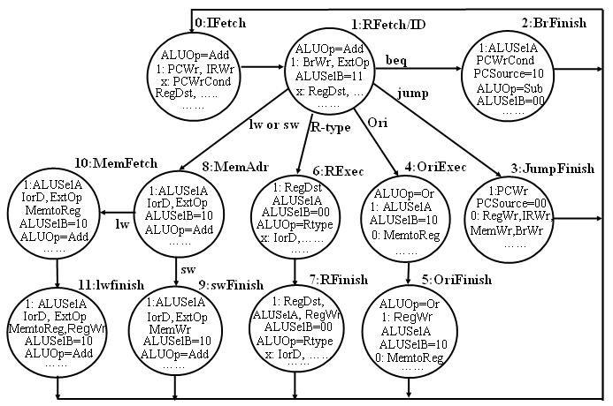
5.3 多周期处理器设计
5.3.2 指令执行状态分析
状态转换图
每来一个时钟，进入下一个状态
问题：各指令的时钟数多少？
R-4, ori-4, beq-3, Jump-3, lw-5, sw-4
下一步目标：设计“状态转换电路” 即：控制器

Slide 110
5.3 多周期处理器设计
5.3.3 硬连线路控制器设计（多周期控制器设计）
回忆单周期控制器的实现：
控制信号在整个指令执行过程中不变，用真值表能反映指令和控制信号的关系。
根据真值表就能实现控制器！
多周期控制器能不能这样做？
多周期数据通路的控制更复杂，体现在：每个指令有多个周期，每个周期控制信号取值不同！
多周期控制器功能描述方式：
  有限状态机：
  采用组合逻辑设计
  用硬连线路(PLA)实现
  微程序：
  用ROM存放微程序实现
SKIP

Slide 111
5.3 多周期处理器设计
复习：单周期处理器中控制器的实现
.
.
.
.
.
.
op<5>
.
op<5>
.
op<5>
.
op<5>
.
op<5>
.
op<5>
.
BACK
<0>
<0>
<0>
<0>
<0>
op<0>
R-type
ori
lw
sw
beq
jump
RegWrite
ALUSrc
RegDst
MemtoReg
MemWrite
Branch
Jump
ExtOp
ALUop<2>
ALUop<1>
ALUop<0>

Slide 112
5.3 多周期处理器设计
5.3.3 硬连线路控制器设计（多周期控制器设计）
思路：由时钟、当前状态和操作码确定下一状态，每来一个时钟发生一次状态改变，不同状态输出不同控制信号值
控制逻辑采用“摩尔机”方式，即：输出函数仅依赖于当前状态
有限状态控制器结构
组合逻辑控制单元
输出
多周期数据通路
输入
下一状态
下一状态被看成和其他控制信号一样。
下一状态是当前状态和操作码的函数。
每来一个时钟，当前状态变到下一个状态
在不同状态下输出不同的控制信号。
指令操作码Op
状态寄存器
clk
下一步目标：设计控制逻辑（control Logic）

Slide 113
5.3 多周期处理器设计
5.3.3 硬连线路控制器设计（多周期控制器设计）
多周期控制器状态转换表
当前状态 S₃S₂S₁S₀ | 指令操作码OP₅OP₄OP₃OP₂OP₁OP₀ | 下一状态NS₃NS₂NS₁NS₀
State2、3、5、7、9、11 |  | 0 0 0 0
State0 (IFetch) |  | 0 0 0 1
State1 (ID/RFetch) | 000100 (beq) | 0 0 1 0
State1 (ID/RFetch) | 000010 (jump) | 0 0 1 1
State1 (ID/RFetch) | 001101 (ori) | 0 1 0 0
State4 (OriExec) |  | 0 1 0 1
State1 (ID/RFetch) | 000000 (R-type) | 0 1 1 0
State6 (RExec) |  | 0 1 1 1
State1 (ID/RFetch) | 100011 (lw) | 1 0 0 0
State1 (ID/RFetch) | 101011 (sw) | 1 0 0 0
State8 (MemAdr) | 101011 (sw) | 1 0 0 1
State8 (MemAdr) | 100011 (lw) | 1 0 1 0
State10 (MemFetch) |  | 1 0 1 1
以上功能可以由PLA电路来实现！

Slide 114
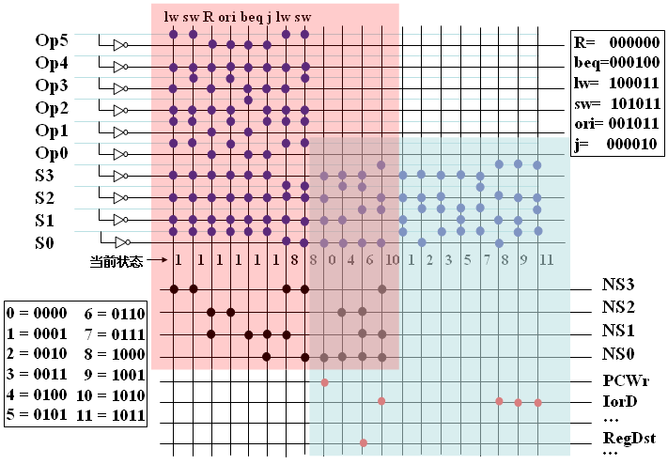
5.3 多周期处理器设计
5.3.3 硬连线路控制器设计（多周期控制器设计）
左上角：由操作码和当前状态确定下一状态的电路
右下角：由当前状态确定控制信号的电路
你能找出图中的错误吗？
有三个点的位置不对！

Slide 115
5.4 微程序控制器设计
硬连线路设计的特点
  优点：速度快，适合于简单或规整的指令系统，例如，MIPS指令集。
  缺点：它是一个多输入/多输出的巨大逻辑网络。
    对于复杂指令系统来说，结构庞杂，实现困难；修改、维护不易；灵活性差。甚至无法用有限状态机描述！
微程序控制器的基本思想
  仿照程序设计的方法，编制每个指令对应的微程序
  每个微程序由若干条微指令构成，各微指令包含若干条微命令
    一条微指令相当于一个状态，一个微命令就是状态中的控制信号
  所有指令对应的微程序放在只读存储器中，执行某条指令时，取出对应微程序中的各条微指令，对微指令译码产生对应的微命令，这个微命令就是控制信号。这个只读存储器称为控制存储器（Control Storage），简称控存CS 。
简化控制器设计的一个方法：微程序设计
微程序设计的特点：具有规整性、可维性和灵活性，但速度慢。

Slide 116
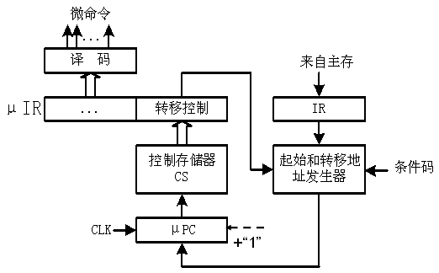
5.4 微程序控制器设计
5.4.1 微程序控制器的结构
指令
输入：指令、条件码
输出：控制信号(微命令)
核心：控存CS
µPC：指出将要执行的微指令在CS中的位置
µIR： 正在执行的微指令
每个时钟执行一条微指令
微程序第一条微指令地址由起始地址发生器产生
顺序执行时， µPC+1
转移执行时，由控制转移字段指出对哪些条件码进行测试，转移地址发生器根据条件码修改µPC
最初把固化在只读存储器的微程序称为固件（Firmware），表示用软件实现的硬部件，现在对固件通俗的理解是在ROM中“固化的软件”。

Slide 117
5.4 微程序控制器设计
5.4.1 微程序控制器的结构
2.状态和微程序的对应关系
每条指令用一个微程序实现
微程序由若干微指令组成，每个状态对应一条微指令
取指令和译码用专门的微程序实现，称为取指微程序

Slide 118


5.4 微程序控制器设计
5.4.1 微程序控制器的结构
3. 微程序\微指令\微命令\微操作的关系
将指令的执行转换为微程序的执行
微程序是一个微指令序列
每条微指令是一个0/1序列，其中包含若干个微命令（即：控制信号）
每个微命令控制数据通路的执行
一条机器指令
一个微程序
微指令1
微指令2
微指令n
微命令1
微命令2
微命令m
微操作
微操作
微操作

Slide 119
5.4 微程序控制器设计
5.4.1 微程序控制器的结构
3. 微程序\微指令\微命令\微操作的关系
控制程序执行要解决什么问题？
(1) 指令的编码和译码
(2) 下条指令到哪里去取
微程序执行也要解决两个问题：
(1)微指令中如何对微命令编码
(2)下条微指令在哪里
一条机器指令
一个微程序
微指令1
微指令2
微指令n
微命令1
微命令2
微命令m
微操作
微操作
微操作

Slide 120
5.4 微程序控制器设计
5.4.2 微命令编码
微指令中包含了若干微命令、下条微指令地址（可选）、常数（可选）
微指令格式：
µOP
µADD
常数
µOP: 微操作码字段，产生微命令； µADD：微地址码字段，产生下条微指令地址。
微指令格式设计风格取决于微操作码的编码方式 （微命令：控制信号）
微操作码编码方式：
  不译法（直接控制法）
  字段直接编码（译）法
  字段间接编码（译）法
  最小（最短、垂直）编码（译）法
指令采用的是哪种编码方式？
水平型微指令风格
垂直型微指令风格

Slide 121
5.4 微程序控制器设计
5.4.2 微命令编码
1. 直接控制法
基本思想
  一位对应一个微命令（控制信号），不需译码。
  对于二值微命令(0/1)，本来就占一位，没有增加位数
  对于多值微命令，因为没有进行编码，因而相对来说，增加了位数。例如：
    4-1 MUX：编码则只需2位，不编码则要4位
    ALUCtrl：编码则只需4位，不编码则要16位
优点
  并行控制能力强，不必译码，故执行速度快。
  编制的微程序短。
缺点
  微指令字很长，可能多达几百位。
  编码空间利用率低。(几百位中可能只有几位为1)
刚提出微程序设计时，采用的就是不译法。

Slide 122
多周期数据通路对应的微操作码
PCWr
PCWrCond
PCSrc
BrWr
Zero
IorD
MemWr
IRWr
RegDst
RegWr
ALUSelA
1
Target
Mux
32
PC
32
32
0
0
Zero
Rs
Mux
0
Ra
32
Mux
RAdr
Rt
5
32
32
Rb
busA
1
ALU
32
Ideal
Memory
Instruction Reg
5
Reg File
32
1
Rt
0
4
0
WrAdr
32
Mux
Rw
32
32
Din
Dout
Rd
busW
busB
32
1
32
32
1
2
1
Mux
0
3
ALU
Control
<< 2
Imm
Extend
16
32
ALUOp
采用不译法，则微操作码格式为：
ExtOp
MemtoReg
ALUSelB
PCWr
IorD
MemWr
PCSrc
BrWr
控制字(即：微指令)的长度等于控制信号（微命令）的总位数

Slide 123
5.4 微程序控制器设计
5.4.2 微命令编码
2. 字段直接编码法
鉴于以上特点，它为大多数微程序控制的计算机所采用。
基本思想
  将微指令分成若干字段，每个字段对包含的若干微命令编码
  把互斥微命令组合在同一字段，相容微命令组合在不同字段
  一条微指令中最多可同时发出的微命令个数就是字段数
优点
  有较高的并行控制能力，速度较快。
  微指令短，能压缩到不译法的1/2到1/3，节省控存容量。
缺点
  增加译码线路，并开销一部分时间。但因分段后各字段位数少，所以译码对微指令的执行速度影响不大。
相容微操作：能同时进行的微操作，称为相容的。
互斥微操作：不能同时进行的微操作，称为互斥的。如：
ALU运算( add/sub/or/… )，存储器操作( 读指令 / 读数据 / 写数据 )

Slide 124
直接控制法和字段直接编译法举例
假定下图单总线数据通路有4个通用寄存器R0，R1，R2和R3， 16种ALU操作，主存和CPU间采用“异步”方式通信，存取操作有Read和Write信号控制。每条指令结束时，都要执行一个公共操作，用来进行指令结束处理（如，查询是否有外部“中断”请求），由控制信号End控制。要求：分别写出采用直接控制法和字段直接编码法的微操作码格式。
控制寄存器和内总线间进行传送信号有16个：
Rin：R0in, R1in, R2in, R3in, Yin, PCin, IRin
Rout：R0out, R1out, R2out, R3out, Zout, PCout, MDRout
MRin：MARin, MDRin
ALU操作类型16种：add/sub/or/and/xor/…/mov
ALU进位信号1个：1→C0
暂存器Y清0信号1个：ClearY
存储器信号3个：Read、Write、WMFC
结束信号1个：End

Slide 125
直接控制法和字段直接编译法举例
直接控制法
  µOP的长度 = 控制信号的总个数
  ALU操作控制信号不是16个(是4个), 这是由ALU结构和功能决定的（为什么？）
  共有16+4+1+1+3+1=26个控制信号（微命令）
  微操作码字段共26位：某位为1，对应微命令有效，否则对应微命令无效

Slide 126
直接控制法和字段直接编译法举例
字段直接编码法
  哪些微操作之间是互斥的？
    Rout中信号之间：某时刻只能有一个寄存器输出到总线；
    ALU操作控制信号间：某时刻ALU只能做一种操作
    主存读/写信号：不能同时读和写，有些节拍中没有读和写（No action）
  如何分组？
    按互斥关系分组：上述3个互斥组在3个不同字段中
    可同时做但不可能同时发生的：如Rin，MRin（这两组间可能同时发生）
    其余的需直接控制（无需编码）：如1→C₀, Clear Y, WMFC, END等
  共分9组， µOP仅有3+3+2+4+1+1+2+1+1=18位，比直接控制法少8位
  9组中有5组进行了编码，执行微指令时需译码

Slide 127
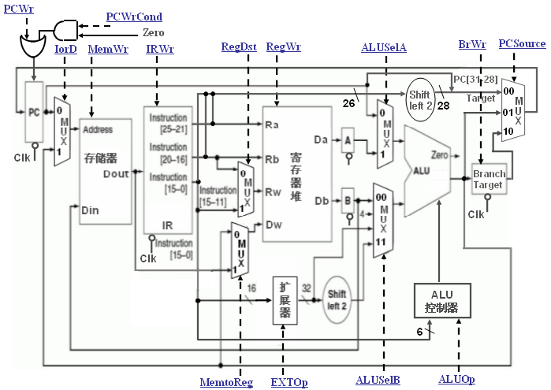
字段直接编码法举例
多周期数据通路微操作分组情况
可分9组：ALUop(2位), ALUSelA(1位), ALUSelB(2位), RegOP(3位: RegWr/RegDst/MemtoReg), MemOP(2位: MemWr/IorD/IRWr), ExtOp, Rtype，BrWr, PCWrOP(2位: PCSource/PCWr/PCWrCond)

Slide 128
5.4 微程序控制器设计
5.4.2 微命令编码
3. 字段间接编码法
基本思想：
  在字段直接编码法基础上，进一步压缩微指令长度。
  通过另一字段的编码或标志位来对某个字段的编码加以解释。
  即：一个微命令字段可以表示多个微命令组，到底代表哪一组微命令，则由另一个专门的字段来确定。
特点：
  可进一步缩短微指令字的长度，节省控存容量。（意义不大！）
  译码线路复杂，时间开销大。
  鉴于以上特点，它只限于局部场合使用。

Slide 129
5.4 微程序控制器设计
5.4.3 微指令地址的确定
4.最小(最短、垂直)编码法
基本思想
  采用指令编码思想（每条指令产生一个操作），每条微指令只包含一个微命令。即将所有微命令进行全编码。
  采用这种方式编码的微指令称为垂直型微指令
  由其组成的微程序称为垂直微程序。
特点
  能得到最短的微指令字。
  微程序规整、直观，易于编制。
  但并行能力差，速度慢，并且微程序长。
主要用在具有两级微程序的控制器设计中，用垂直微程序解释指令，用水平微程序解释垂直微指令。此时，水平微程序称为毫微程序。

Slide 130
5.4 微程序控制器设计
5.4.3 微指令地址的确定
什么是微程序执行顺序的控制？
  指在现行微指令执行完毕后，怎样控制产生下一条微指令的地址。
怎样控制微程序的执行顺序？
  通过在本条微指令中明显或隐含地指定下条微指令在控存中的地址来控制。
微指令地址的产生方法有两种：
  增量(计数器)法：下条微指令地址隐含在微程序计数器μPC中。
  断定（下址字段）法：在本条微指令中明显地指定下条微指令的地址。

Slide 131
5.4 微程序控制器设计
5.4.3 微指令地址的确定
选择下条要执行的微指令有三种情况：
  若当前执行的是某条机器指令对应微程序的最后一条微指令，则下一条微指令就是取指令微程序的第一条微指令；
  若执行完取指令微程序的最后一条微指令，则下一条微指令就是当前指令对应微程序的首条微指令；
  若在某个微程序执行过程中，则可能按顺序取出下条微指令执行。或者无条件转到另一处微指令执行，或根据条件码或操作码选择不同分支处的微指令执行。
取指微程序首址：每条指令都要先执行“取指微程序”

Slide 132
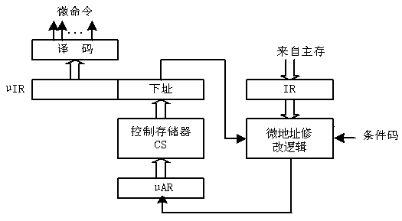
5.4 微程序控制器设计
5.4.3 微指令地址的确定
不同微地址产生方法对应的控制器结构
指令
指令
转移
控制
增量（计数器）法 断定（下址字段）法

Slide 133
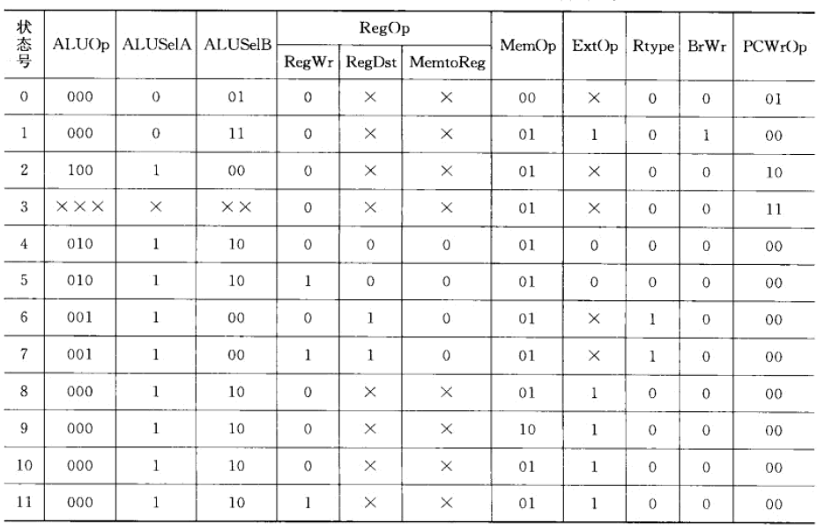
举例：用“转移控制”字段实现分支，指令微程序首址在ROM中。分别采用计数器法和下址字段法实现表5.10给出的微程序，画出微程序控制器结构。

Slide 134
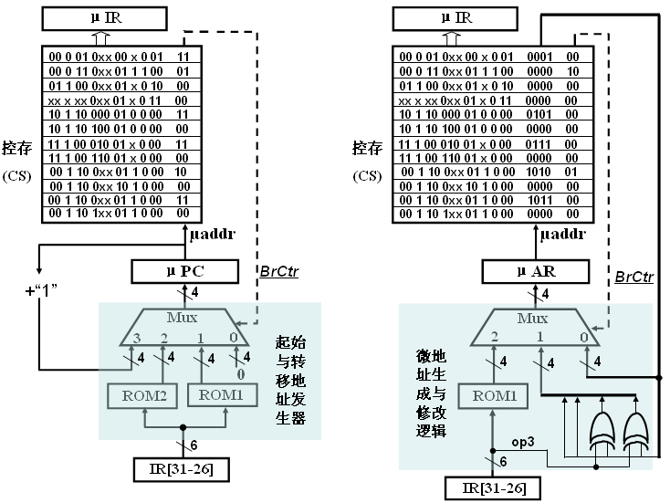
举例：用“转移控制”字段实现分支，指令微程序首址在ROM中。分别采用计数器法和下址字段法实现表5.10给出的微程序，画出微程序控制器结构。
状态号
(微地址)
转移控制字段
0000
0001
0010
0011
0100
0101
0110
0111
1000
1001
1010
1011
BrCtr=
00：取指首址
01：ROM1
10：ROM2
11： µPC+1
BrCtr=
00:下址字段
01:op3修改
10:ROM1
下址字段
当op3为1时，将应将1010修正为1001

Slide 135
5.5 异常和中断处理
5.5.1 基本概念
程序执行过程中，CPU会遇到一些特殊情况，使正在执行的程序被“中断”
  此时，CPU中止原来正在执行的程序，转到处理异常情况或特殊事件的程序去执行，执行后再返回到原被中止的程序继续执行
使程序执行被 “中断” 的事件有两类
  内部“异常”：在CPU内部发生的意外事件或特殊事件
  外部“中断”：在CPU外部发生的特殊事件，通过“中断请求”信号向CPU请求处理

Slide 136
5.5 异常和中断处理
1. 内部异常
5.5.1 基本概念
按发生原因分为硬故障中断和程序性中断两类
  硬故障中断：如电源掉电、硬件线路故障等
  程序性中断：执行某条指令时发生的“例外(Exception)”，如溢出、缺页、越界、越权、非法指令、除数为0、堆栈溢出、访问超时、断点、单步、系统调用等
按处理方式分为故障(fault)、自陷(Trap)和终止(Abort)三类
  故障：执行指令引起的异常事件，如溢出、缺页、堆栈溢出、访问超时等
  自陷：预先安排的事件，如单步跟踪、系统调用(执行访管指令)等（自愿中断）
  终止：硬故障事件，机器将“终止”，调出中断服务程序来重启操作系统
  思考：哪些故障补救后可继续执行，哪些只好终止当前进程？
    缺页等：补救后可继续，回到发生故障的指令重新执行
    溢出、除数为0、非法操作、内存保护错等：终止当前进程

Slide 137
5.5 异常和中断处理
5.5.1 基本概念
2. 外部中断
外部“中断”：在CPU外部发生的特殊事件，通过“中断请求”信号向CPU请求处理
  如实时钟、控制台、打印机缺纸、外设准备好、采样计时到、DMA传输结束等
  (中断是一种I/O方式，所以有关中断的概念在第8章介绍。)
不同体系结构和教科书对“异常”和“中断”定义的内涵不同，在看书时要注意！

Slide 138
举例-8086/8088中断系统
统称为“中断”：内中断（内部异常）和外中断（外部中断）
内中断：CPU自己产生而不通过中断请求线请求，皆为不可屏蔽中断
  指令引起异常：CPU执行预置的指令后在特定的情况下发生的异常。
    INTO 溢出：执行算术指令后，若发生溢出，则产生类型4中断。
    INT n 用户定义：指令的第二字节给出一个类型号(n=32～255)。
    其中n=3 (INT 3)时为断点设置，该指令执行后，自动产生类型3中断。
  处理器检测异常：CPU执行指令时产生的异常，如：除法错、无效操作码、缺页、单步跟踪调试等。如：
    除法错：除数为0或商溢出，则产生类型0中断。
    单步跟踪：当自陷位TF=1且处在开中断状态(即IF=1)时，每条指令执行完就自动产生类型1中断。
外中断：通过中断请求线INTR和NMI来实现
  INTR：可屏蔽中断 (外设中断源引起的中断)。
  NMI：不可屏蔽中断 (重要或紧急的硬件故障)，属于类型2中断。

Slide 139
8086/8088的中断向量表
所有事件都被分配一个“中断类型号”，每个中断都有相应的“中断服务程序”，可根据中断类型号找到中断服务程序的入口地址。
例1：除法错的中断类型号为0，故其向量地址为：0x4=0
例2：NMI的中断类型号为2，故其向量地址为：2x4=8
除法错
CS:IP
000～003H
004～007H
008～00BH
3FC～3FFH
单步
CS:IP
NMI
CS:IP
CS:IP
CS:IP
中断向量表也称中断入口地址表（或异常表），位于0000H～03FFH。共256组，每组占四个字节 CS:IP 。向量地址=中断类型号 x 4
中断向量表（异常表）中每一项是对应中断服务程序的入口地址。被称为中断向量(Interrupt Vector)
中断向量表的起始地址存放在一个异常表基址寄存器中。

Slide 140
5.5 异常和中断处理
5.5.2 异常处理过程
1. 保护断点和程序状态
检测到异常时，处理器必须进行以下基本处理：
  关中断：使处理器处于“禁止中断”状态，以防止新异常(或中断)破坏断点和现场
  保护断点和程序状态：将断点和程序状态保存到堆栈或特殊寄存器中
    PC→堆栈 或 EPC（专门存放断点的寄存器）
    PSWR →堆栈 或 EPSWR （专门保存程序状态的寄存器）
    (PSW（Program Status Word）：程序状态字，包括条件码、中断码、状态位等
    PSWR（PSW寄存器）：用于存放程序状态字的寄存器。如，X86的FLAGS）

Slide 141
5.5 异常和中断处理
5.5.2 异常处理过程
2.识别异常事件并转异常处理
有两种不同的方式：软件识别和硬件识别（向量中断方式）
  软件识别（MIPS采用）
    设置一个异常状态寄存器（MIPS中为Cause寄存器），用于记录异常原因。操作系统使用一个统一的异常处理程序，该程序按优先级顺序查询异常状态寄存器，识别出异常事件。
    （例如：MIPS中位于内核地址0x8000 0180处有一个专门的异常处理程序，用于检测异常的具体原因，然后转到内核中相应的异常处理程序段中进行具体的处理）
  硬件识别（向量中断）（80x86采用）
    用专门的硬件查询电路按优先级顺序识别异常，得到“中断类型号”，根据此号，到中断向量表中读取对应的中断服务程序的入口地址。

Slide 142
小结
硬连线路控制器的优点是速度快，适合于简单规整指令集的数据通路；缺点是设计周期长、繁琐、不灵活、不易修改和增删指令
微程序控制器设计借用程序设计思想，将每个周期所涉及的状态用只读存储器保存起来，执行到某条指令时，把这条指令对应的状态按序取出，转换为控制信号。优点：简化设计、灵活、易修改、易维护；缺点：速度慢。
微指令格式设计
  微操作码字段大多采用字段直接编译法，将互斥微命令组合在同一个字段进行编码。这样，在缩短微指令字的同时，保证了并行性，并避免同一周期出现两个不能同时执行的微命令的问题。
  下条微指令地址可以采用计数器（增量）法和下址字段（断定）法；两种方法都要解决分支问题。可以增加一个“转移控制”信号来解决下条微地址的顺序控制问题。

Slide 143
小结
异常会改变程序执行流程，所以处理器设计要考虑异常处理
在数据通路中加入异常处理必须考虑：
  保存断点和异常原因，并将控制转到异常处理程序的首地址处
  带异常的有限状态机中，每个异常对应一个状态和进入状态的检测条件

Slide 144
本章总结1
CPU的主要功能
  周而复始执行指令
  执行指令过程中，若发现异常情况，则转异常处理
  定时查询有没有DMA请求，有DMA请求的话，则让出总线
  每个指令结束，查询有没有中断请求，有则响应中断
CPU的内部结构
  由数据通路(Datapath)和控制单元(Control unit)组成
    数据通路中包含组合逻辑单元和存储信息的状态单元
      组合逻辑单元用于对数据进行处理，如：加法器、运算器ALU、扩展器（0扩展或符号扩展）、多路选择器、以及状态单元的读操作线路等。
      状态单元包括触发器、寄存器、寄存器堆、数据/指令存储器等，用于对指令执行的中间状态或最终结果进行保存。
    控制单元对取出的指令进行译码，与指令执行得到的条件码或当前机器的状态、时序信号（时钟）等组合，生成对数据通路进行控制的控制信号

Slide 145
本章总结2
CPU中的寄存器
  用户可见寄存器（用户可使用）
    通用寄存器：用来存放地址或数据，需在指令中明显给出
    专用寄存器：用来存放特定的地址或数据，无需在指令中明显给出
    数据寄存器：专用于保存数据，可以是通用或专用寄存器
    地址寄存器：专用于保存地址，可以是通用或专用寄存器。如：段指针、变址器、基址器、堆栈指针、栈帧指针等。
    标志(条件码)寄存器：部分可见。由CPU根据指令执行结果设定，只能以隐含方式读出其中若干位，用户程序（非内核程序）不能改变

Slide 146
本章总结2
CPU中的寄存器
  控制和状态寄存器（用户不可使用）
    程序计数器PC
    指令寄存器IR
    存储器地址寄存器MAR
    存储器缓冲(数据)寄存器 MBR / MDR
    程序状态字寄存器PSWR
    临时寄存器：用于存放指令执行过程中的临时信息
    其他寄存器：如，进程控制块指针、系统堆栈指针、页表指针等

Slide 147
本章总结3
指令执行过程
  取指、译码、取数、运算、存结果、查中断
  指令周期：取出并执行一条指令的时间，由若干个时钟周期组成
  时钟周期：CPU中用于信号同步的信号，是CPU最小的时间单位
  （注：传统处理器中，一个指令周期由多个机器周期组成。一般把完成一次总线操作访问主存或I/O的时间称为机器周期 ，一个机器周期由多个时钟组成）
数据通路的定时方式
  现代计算机都采用时钟信号进行定时
  一旦时钟有效信号到来，数据通路中的状态单元可以开始写入信息
  如果状态单元每个周期都更新信息，则无需加“写使能”控制信号，否则，需加“写使能”控制信号，以使必要时控制信息写入
数据通路中信息的流动过程
  每条指令在取指令阶段和指令译码阶段都一样
  每条指令的功能不同，故在数据通路中所经过的部件和路径可能不同
  数据在数据通路中的流动过程由控制信号确定
  控制信号由控制器根据指令代码来生成

Slide 148
本章总结4
单周期处理器的设计
  每条指令都在一个时钟周期内完成
  时钟周期以最长的Load指令所花时间为准
  无需加临时寄存器存放指令执行的中间结果
  同一个功能部件不能重复使用
  控制信号在整个指令执行过程中不变，所以控制器设计简单，只要写出指令和控制信号之间的真值表，就可以设计出控制器
多周期处理器的设计
  每条指令分成多个阶段，每个阶段在一个时钟内完成
  不同指令包含的时钟个数不同
  阶段的划分要均衡，每个阶段只能完成一个独立、简单的功能，如：
  一次ALU操作
  一次存储器访问
  一次寄存器存取
  需加临时寄存器存放指令执行的中间结果
  同一个功能部件能在不同的时钟中被重复使用
  可用有限状态机来表示指令执行流程，并以此设计控制器

Slide 149
本章总结5
控制单元实现方式
有限状态机描述方式
  每个时钟周期包含的控制信号的值的组合看成一个状态，每来一个时钟，控制信号会有一组新的取值，也就是一个新的状态
  所有指令的执行过程可用一个有限状态转换图来描述
  用一个组合逻辑电路（一般为PLA电路）来生成控制信号，用一个状态寄存器实现状态之间的转换
  也称为组合逻辑电路设计方式
  实现的控制器称为硬布线控制器
微程序描述方式
  每个时钟周期所包含的控制信号的值的组合看成是一个0/1序列，每个控制信号对应一个微命令，控制信号取不同的值，就发出不同的微命令
  若干微命令组合成一个微指令，每条指令所包含的动作就由若干条微指令来完成，每来一个时钟，执行一条微指令
  每条指令执行时，先找到对应的第一条微指令，然后按照特定的顺序取出后续的微指令执行
  实现的控制器称为微程序控制器

